Slide 2
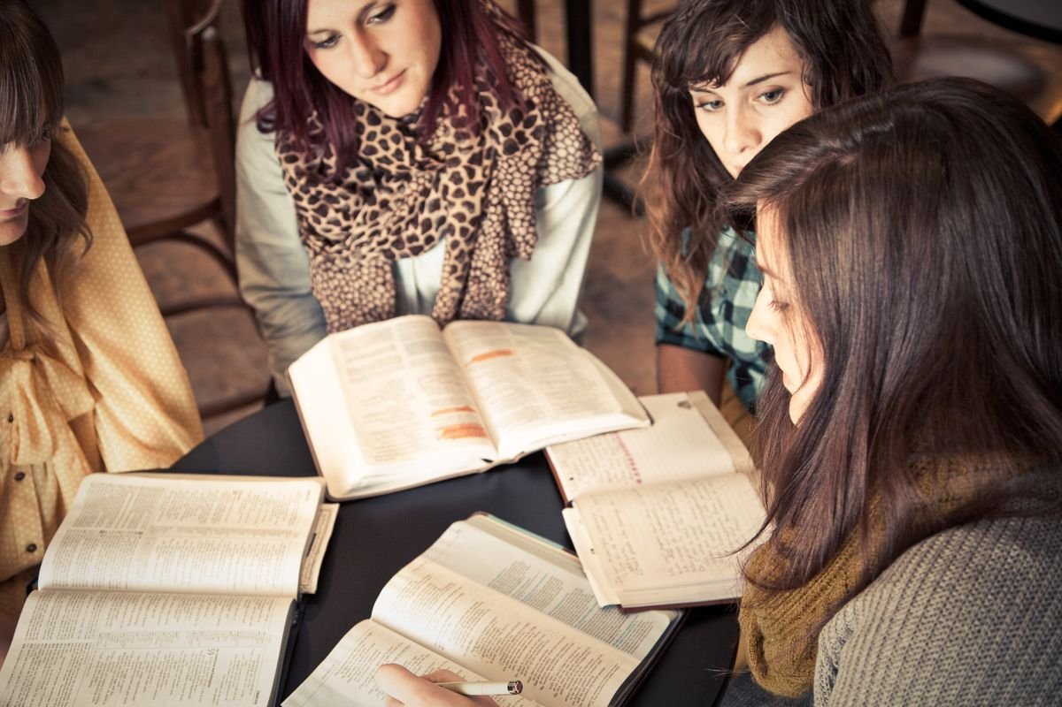
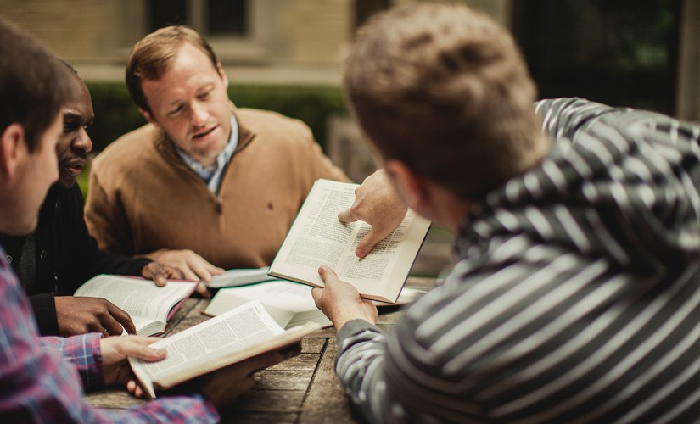
Bůh si za své zástupce mezi lidmi nevyvolil anděly, kteří nikdy nepadli, ale lidi se stejnými sklony, jaké mají ti, které se snaží zachránit. Když se chtěl Kristus sblížit s lidmi, stal se člověkem. Svět mohl být zachráněn pouze Spasitelem, který byl zároveň Bohem i člověkem. Lidem pak byl svěřen posvátný úkol zvěstovat “nevystižitelné Kristovo bohatství” (list Efezským 3,8). EGW: PNL strana 76.
Existují požadavky, které nám pomohou ukazovat Spasi-tele druhým. Bůh je ochoten nás vychovávat s těmi, které potřebujeme k naplnění tohoto poslání. Podívejme se, jaké jsou tyto požadavky, co znamenají, lidé, kteří je používali, a jak je můžeme zaměstnat. Je důležité, abychom je znali, abychom prosili Boha, aby nás obdařil těmi, které nám chybí, a posílil ty, které již máme.

Slide 3
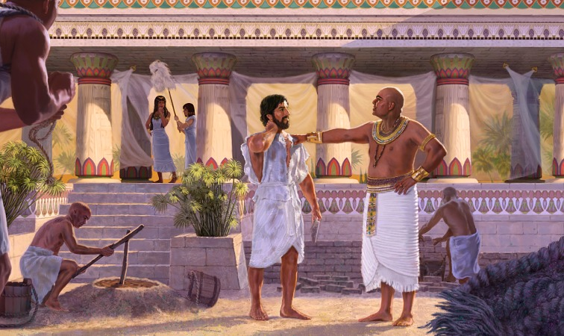
Když si uvědomíme, že pracujeme pro Boha, měli bychom mít vyšší smysl pro posvátnost duchovní služby, než jsme kdy měli. Toto porozumění vloží život, bdělost a vytrvalou energii do vykonávání každé povinnosti. EGW: Svědectví pro církev svazek 9 strana 150
EFEKTIVITA
Schopnost zlikvidovat někoho nebo něco, aby se dosáhlo určitého efektu.
Jak získat efektivitu? V této práci, stejně jako v každé jiné, jsou odborné znalosti získávány v samotné práci. Účinnost se získává přípravou na společné povinnosti života a službou potřebným a trpícím. EGW: Education strana 268
Bůh povolává ty, kteří chtějí být jeho spolupracovníky. Ve vztahu ke Kristu se lidská přirozenost stává čistou a celistvou. Kristus poskytuje účinnost a člověk se stává silou dobra. Pravdivost a bezúhonnost jsou vlastnosti Boha a ten, kdo má tyto vlastnosti, má nepřemožitelnou moc. The Review and Herald 10. března 1903
Duch Boží je síla, která přesvědčuje. Když ji církev bude žít, dojde k radikální změně v její duchovní účinnosti. Pán Bůh je připraven dávat, ale mnozí nechápou svou potřebu přijímat. Jsou slabí, když by měli být silní; neschopní, když by měli být mocní v přijímání účinnosti Ducha svatého... EGW: The Upward Look strana 287
Josef
Bůh požehná každému, kdo touží po vzdělání, aby mohl být užitečný svým bližním. Zkoumáním Božího slova se jeho duchovní schopnosti rozvinou k větší činnosti. Rozmnoží se jeho schopnosti a jeho rozum získá větší sílu a účinnost. EGW: Perly moudrosti strana 169

Slide 4
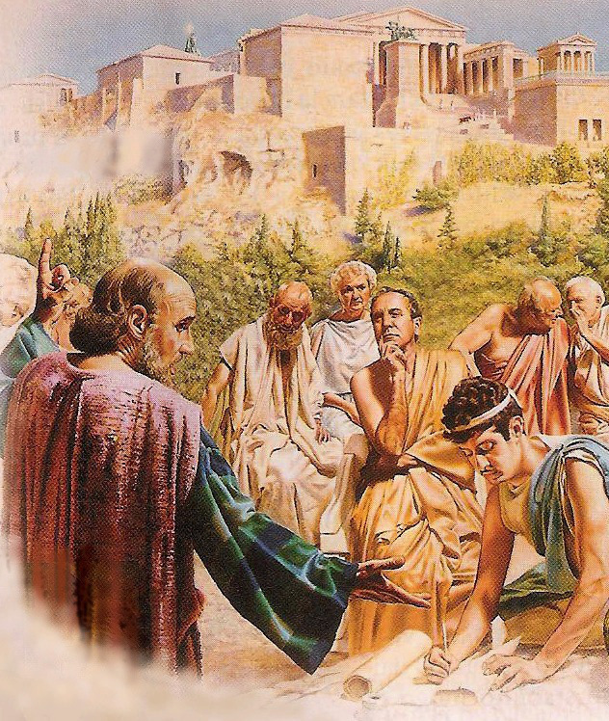
Pavel
Pravá kultura slova a využití jeho moci se uplatňuje v každém oboru křesťanské činnosti. Projevuje se v rodinném životě a v každé oblasti mezilidských vztahů. Navykněme si mluvit příjemným hlasem, používat čistý a přesný jazyk, laskavá a zdvořilá slova…
KULTURA ŘEČI
Soubor znalostí, který umožňuje někomu správně komunikovat s ostatními.
Způsob jejich přednesu ovlivní mnohé, zda přijmou nebo opovrhnou poselstvím. Přednášejme proto poselství tak, aby mu lidé rozuměli a aby zasáhlo jejich srdce. Zvěstujme je pomalu, zřetelně a se vší vážností, jak to vyžaduje význam poselství. EGW: Perly Moudrosti strana 170
Když se snažíte vtáhnout druhé do Kristova kruhu lásky, kéž čistota vašeho jazyka, odpoutanost vaší služby a vaše radostné chování dosvědčují moc jeho milosti. EGW: Christian Service strana 224
Každý křesťan je povolán k tomu, aby druhým oznámil nevystižitelné Kristovo bohatství; Proto by měl usilovat o dokonalost v řeči. Měl by hlásat Boží slovo způsobem, který doporučuje svým posluchačům. Bůh nechce, aby Jeho lidští prostředníci byli nevzdělaní. Není Jeho vůlí, aby člověk snížil nebo degradoval nebeský proud, který skrze něj proudí do světa. EGW: Christian Service strana 224

Slide 5
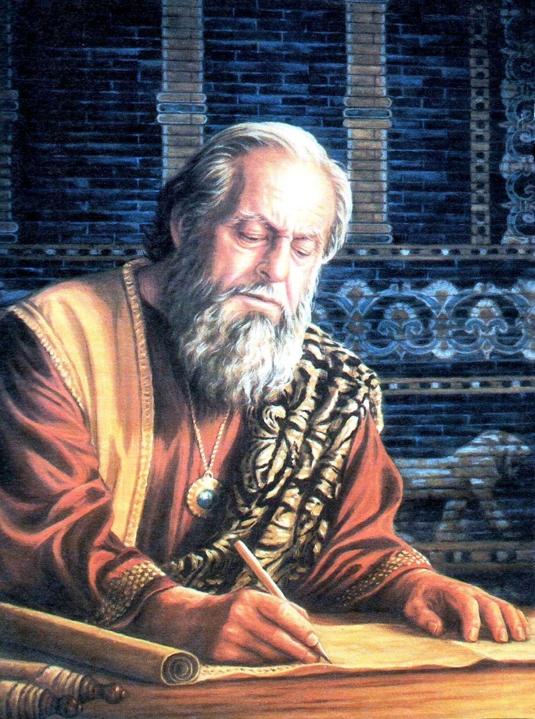
Nesmíme náhodně vstupovat do Božího díla a očekávat úspěch. Pán potřebuje muže rozumu, muže přemýšlivé. Ježíš žádá spolupracovníky, ne lidi, kteří vždy dělají chyby. Bůh potřebuje inteligentní, správně smýšlející lidi, aby vykonali velké dílo nutné pro spásu duší. EGW: Testimony Treasures svazek 1 strana 453
DUŠEVNÍ KULTURA
Soubor znalostí, který umožňuje někomu rozvíjet svůj kritický úsudek.
Někteří potřebují ukáznit mysl cvičením. Musí ji donutit přemýšlet. Dokud budou závislí na někom, kdo bude myslet za ně, že vyřeší jejich těžkosti a odmítnou zahltit jejich mysl myšlením, budou postiženi neschopností pamatovat si, dívat se dopředu a rozlišovat. Každý jednotlivec musí vynaložit úsilí na vzdělávání mysli. EGW: Svědectví pro církev svazek 2 strana 188.
Važte si okamžiků. ... Může to být čas strávený prázdnými řečmi, ranním vyleháváním v posteli, doba cestování dopravními prostředky, čekání na stanicích, čekání na jídlo nebo na lidi, kteří přicházejí pozdě na ujednané schůzky. Jestliže s sebou nosíme nějakou knihu, můžeme tyto drobné úlomky času využít ke čtení, studiu nebo přemýšlení, na což bychom jinak neměli čas.
Daniel
Jasný cíl, vytrvalá píle a pečlivé využívání času umožňují získat vzdělání a duševní kázeň. Připravují lidi, aby mohli zastávat vlivná a užitečná povolání. EGW: Perly Moudrosti strana 174
Mechanici, právníci, obchodníci, muži všech řemesel a profesí jsou vzděláváni, aby zvládli svůj obor. Měli by být ti, kdo následují Krista, méně inteligentní a prohlašují, že se věnují Jeho službě, ignorovat prostředky a prostředky, které mají použít? Snaha získat věčný život je nadřazena všem pozemským ohledům. Abychom mohli vést duše ke Kristu, musíme poznat lidskou přirozenost a studovat lidskou mysl. Vyžaduje to mnoho pečlivého přemýšlení a vroucí modlitby, abychom věděli, jak přistupovat k mužům a ženám, abychom jim předložili velký předmět pravdy. EGW: Testimony Treasures svazek 1 strana 453

Slide 6
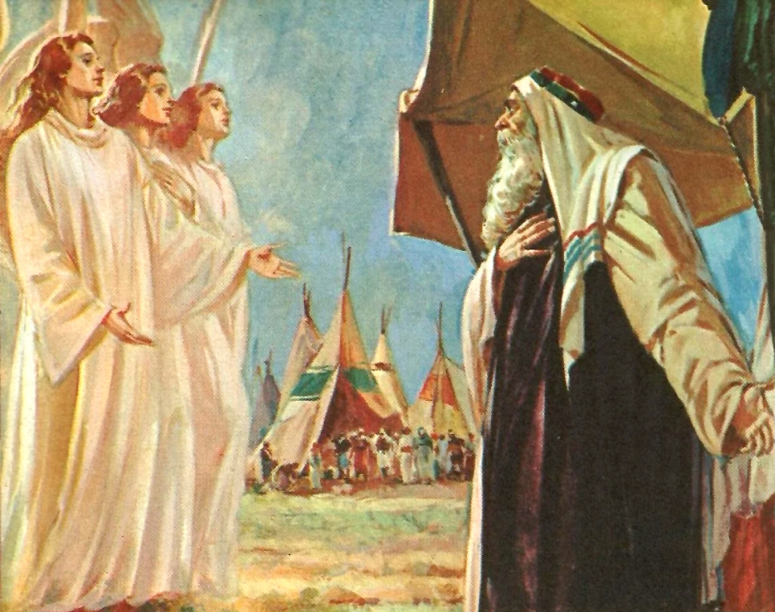
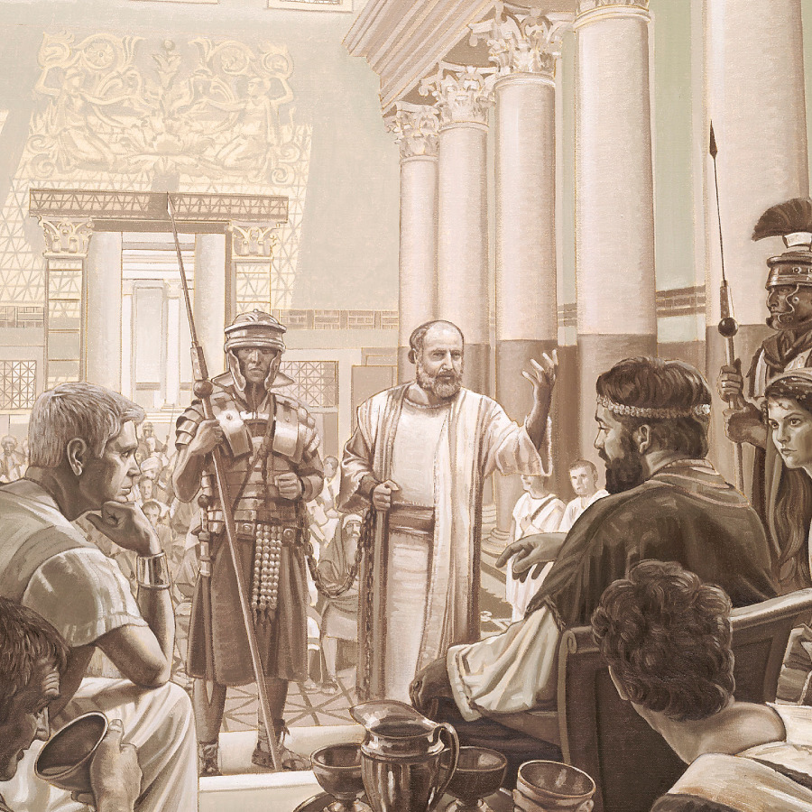
Veškerá hrubost a hrubost by z nás měla zmizet. Křesťanská kultura, kultivovanost a zdvořilost se mají praktikovat. Dejte si pozor na to, abyste byli přísní a nezdvořilí. Nepovažujte takové zvláštnosti za ctnosti; protože Bůh je jako takové nemá. Snažte se nikoho zbytečně neurazit. The Review and Herald, 25. listopadu 1890.
ZDVOŘILOST
Projev nebo čin, kterým se proje-vuje pozornost, respekt nebo ná-klonnost, kterou někdo chová k ji-né osobě.
Je velmi zapotřebí, aby se muži a že-ny, kteří znají Boží vůli, naučili, jak se stát úspěšnými pracovníky v Jeho díle. Takoví mají být vytříbení rozum-ní lidé a nemají klamnou vnější mas-ku nebo pošetilé afekty světských lidí, ale onu vytříbenost a pravou zdvoři-lost, které jsou charakteristické pro nebesa a vlastní každému křesťanovi, který se podílí na božské přirozenosti. EGW: Svědectví pro církev svazek 4 strana 358
Abraham
Pavel
Kristus byl zdvořilý i ke svým pronásledovatelům; a Jeho praví učedníci projeví téhož Ducha. Podívejte se na Pavla, když se objevil před soudci. Jeho řeč k Agrippovi je vzorem opravdové zdvořilosti a přesvědčivé výmluvnosti. Evangelium nepovzbuzuje formalistické zdvořilosti, tak běžné ve světě, ale zdvořilost, která pramení z pravé dobroty srdce. EGW: El Colportór Engelico strana 207.

Slide 7
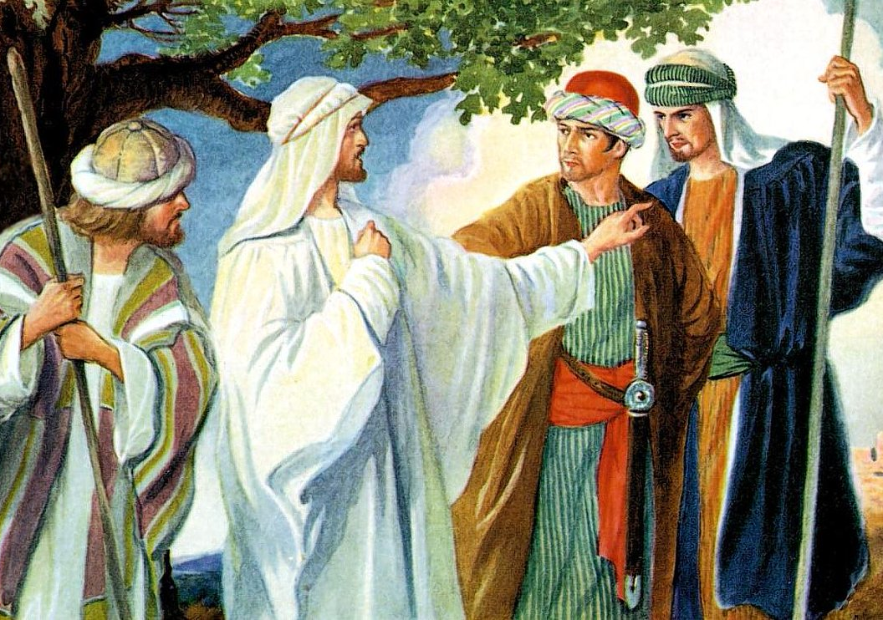
Pavel s sebou nesl atmosféru nebes. Všichni, kdo se s ním stýkali, pociťovali vliv svého spojení s Kristem. Skutečnost, že jeho vlastní život byl příkladem pravdy, kterou hlásal, dávala jeho kázání pře-svědčivou sílu. V tom spočívá síla pravdy. Přirozený a nevědomý vliv svatého života je nejpřesvědčivějším kázáním, které může být kázáno ve prospěch křesťanství. Argumenty, i když jsou nesporné, mohou pouze vyvolat opozici; zatímco zbožný příklad má moc, které nelze zcela odolat. EGW: Gospel Workers strana 51
UPŘÍMNOST
Jednoduchost, pravdivost, způsob vyjadřování nebo chování bez přetvářky.
Natanael
Pravý charakter se neutváří zvnějšku, aby se jím oblékal; vyzařuje zevnitř. Chceme-li vést druhé na cestě spravedlnosti, musí být principy spravedlnosti vetkány do našich srdcí. Naše vyznání víry může hlásat teorii náboženství, ale je to naše praktická zbožnost, která zdůrazňuje slovo pravdy. Důsledný život, svatá konverzace, neotřesitelná bezúhonnost, činorodý a dobrotivý duch, zbožný příklad, to jsou prostředky, kterými se světu sděluje světlo. EGW: Christian Service strana 228
Upřímnost záměru a ryzí dobrota srdce jsou motivy, které nebesa ochraňují. Bůh považuje za vzácnější než Ofirovo zlato duši, která ho upřímně a z celého srdce miluje. Neměli bychom myslet na ocenění, ale na službu. EGW: Counselts on Stewardship strana 196
Jan 1,47

Slide 8
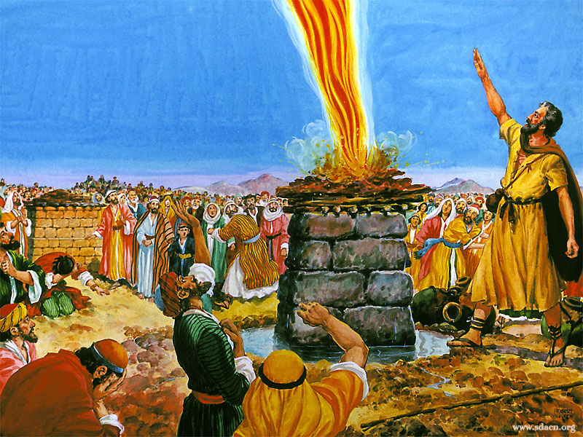
ENERGIE
Někteří z těch, kteří se věnují misionářské službě, jsou slabí, bez nervů, znechucení a snadno se nechají odradit. Chybí jim energie. Nemají ty pozitivní charakterové rysy, které dávají sílu akci, ducha a energii, které zapalují nadšení. Ti, kdo chtějí uspět, musí být odvážní a plní naděje. Musí pěstovat nejen pasivní ctnosti, ale i ty aktivní. EGW: Gospel Workers strana 290
Takový člověk je efektivní, nadšený, aktiv-ní, rozhodný a pevný.
Pán potřebuje pracovníky, aby nesli vítězství Kristova kříže. The Review and Herald 6. května 1890
Eliáš
Poselství nemá být podáno submisivním a neživým tónem, ale s jasným, odhodlaným a dojemným výrazem. EGW: Svědectví pro církev svazek 8 strana 16
Bůh nepotřebuje vytříbené řečníky pro předání poselství. Pravda má být hlásána v celé své akutní závažnosti. Jsou zapotřebí muži činu, kteří pracují s horlivostí a s neustálou energií, aby očistili církev a napomínali svět. EGW: Svědectví pro církev svazek 5 strana 87
Bůh nemá ve svém díle místo pro líné. Touží po prozíravých, laskavých, láskyplných a horlivých mužích. EGW: Svědectví pro církev svazek 4 strana 411

Slide 9
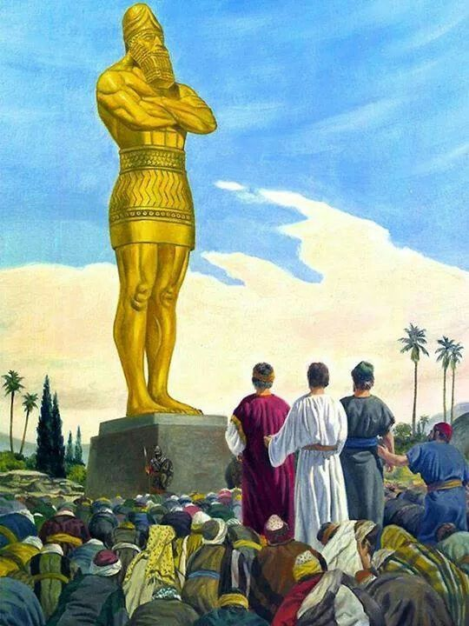
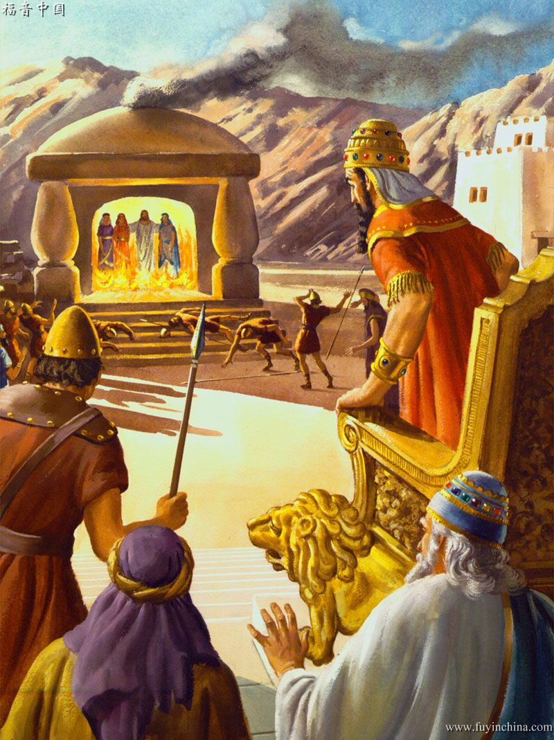
URČENÍ
Ti, kdo slouží Bohu, musí projevovat jednomyslnost a vytrvalost v díle záchrany duší. Pamatujme, že jsou takoví, kteří zahynou, pokud my, jako Boží nástroje, nebudeme jednat s neochvějným odhodláním. Musíme být neustále závislí na trůnu milosti. EGW: Testimony Teasures svazek 3 strana 51
Drzost hodnota. Je to silné rozhodnutí pokračovat bez ohledu na to, co se děje, a pomáhá vám cítit se naplněni tím, co děláte.
[Kristus] nám svěřil veliké dílo. Udělejme to přesně a rozhodně. Ukažme svým životem, co pro nás pravda udělala.—EGW: Testimony Teasures svazek 3 strana 51
Křesťanský charakter se vyznačuje jedinečností cíle, nezdolným odhodláním, které se odmítá podřídit světskému vlivu a které se nesnaží dosáhnout ničeho menšího než biblického měřítka. Zasvěcení Kristova následovníka musí být úplné... Musí být ochoten trpělivě, radostně a radostně snášet vše, co je v Boží prozřetelnosti povolán trpět. The S.D.A. Bible Commentary svazek 2 strana 1003. EGW: God´s Amazing Grace strana 225
Šadrak, Méšak a Abed-nego
Rozhodněte se dosáhnout vysoké a svaté úrovně; Drž vysoko svůj ideál. Jednej s pevným odhodláním, jako Daniel, nebojácně, vytrvale a nic, co nepřítel může udělat, nebude bránit tvému pokroku. EGW: In Heavenly Places strana 197

Slide 10
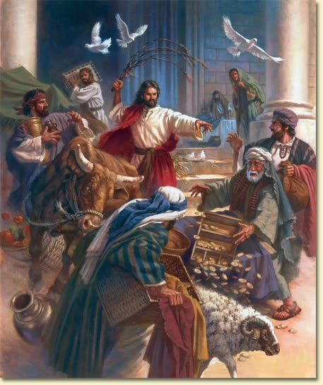
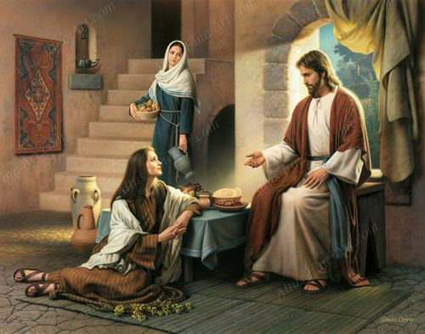
KŘESŤANSKÁ HORLIVOST
Je zapotřebí horlivé křesťanské horlivosti, horlivosti, která se projevuje skutky. ... Je snazší zabránit tomu, aby vody Niagary propadly vodopády, než zabránit duši posedlé Kristem, aby to vyznala.—EGW: Testimony Teasures svazek 1 strana 234.
Péče píle a zájem, s nimiž člověk vykonává své křesťanské povinnosti nebo co má na starosti.
Každý, kdo přijme Krista jako svého osobního Spasitele, se bude těšit na výsadu sloužit Bohu. Když budete uvažovat o tom, co pro něj nebe udělalo, vaše srdce bude naplněno bezmeznou láskou a vděčným uctíváním. Bude dychtivě vyjadřovat svou vděčnost a zasvětí své schopnosti službě Bohu. Bude toužit projevit svou lásku ke Kristu a k lidem, které Kristus koupil. Budete chtít projít zkouškami, těžkostmi a oběťmi. —EGW: Christian Service strana 229
Kristovo dílo potřebuje pečlivé a činorodé lidi. Je v něm široké pole působnosti pro Marty a jejich náboženskou horlivost. Nej-dříve se však mají spolu s Marií posadit u Ježíšových nohou. Všechno úsilí, ochota a odhodlanost mají být posvěceny Kris-tovou milostí. Jejich život se pak stane nepřemožitelnou silou ve službách dobra.—EGW: Touha věků strana 335
Ježíš
Ve jménu Božím, s neúnavnou vytrvalostí a vytrvalou horlivostí, kterou Kristus projevoval ve své práci, máme pokračovat v díle Páně.—EGW: Svědectví pro církev svazek 9 strana 25.
Musíme prolomit monotónnost naší náboženské práce. Děláme dílo ve světě, ale neprojevujeme dostatečnou aktivitu a horlivost. Kdybychom byli horlivější, lidé by byli přesvědčeni o pravdivosti našeho poselství. Neškodný a monotónní způsob, jakým sloužíme Bohu, odmítá mnoho duší vyšší třídy, které potřebují vidět hlubokou, horlivou a posvěcenou horlivost. EGW: Testimony Teasures svazek 3 strana 50.

Slide 11
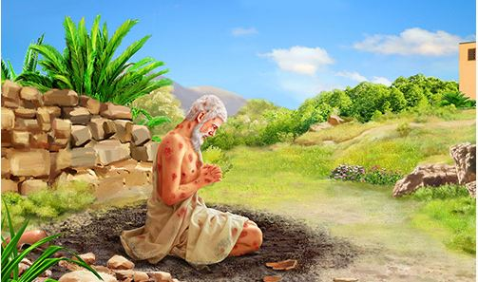
TRPĚLIVOST
Abyste byli Ježíšovými spolupracovníky, musíte mít velkou trpělivost s lidmi, pro které pracujete, nepodceňovat jednoduchost díla, ale brát v úvahu požehnané výsledky. Když ti, pro které pracujete, přesně neodpovídají vašim myšlenkám, často si v srdci říkáte: "Už se o ně nebudu starat; nejsou hodni být spaseni." Co by bylo, kdyby Kristus jednal s ubohými vyděděnci podobným způsobem? Zemřel, aby zachránil ubohé hříšníky, a pokud jednáte ve stejném duchu a stejným způsobem, jak naznačuje příklad Toho, kterého následujete, a důvěřujete Bohu ohledně výsledků, nikdy v tomto životě nebudete schopni změřit sumu dobra, které jste vykonali. EGW: Svědectví pro církev svazek 4 strana 132.
Schopnost trpět a snášet neštěstí a protivenství nebo otravné nebo urážlivé věci se silou, bez stě-žování nebo vzpoury. Klid nebo ticho čekat.
Pracujte nesobecky, láskyplně a trpělivě pro všechny, s nimiž přicházíte do styku. Neprojevujte netrpělivost. Nevyslovujte slovo, které není laskavé. Ať Kristova láska přebývá ve vašich srdcích, zákon dobroty na vašich rtech. EGW: Svědectví pro církev svazek 9 strana 41.
Jób
Trpělivost, když jsou zkoušky, nám zabrání říkat a dělat věci, které zraňují naši vlastní duši a zraňují ty, s nimiž se stýkáme. Bez ohledu na to, kolik vašich zkoušek vám nic nemůže vážně ublížit, pokud bu-dete trpěliví, pokud projevíte klid a vyrovnanost, když jste v obtíž-ných situacích. EGW: Our High Calling strana 70

Slide 12
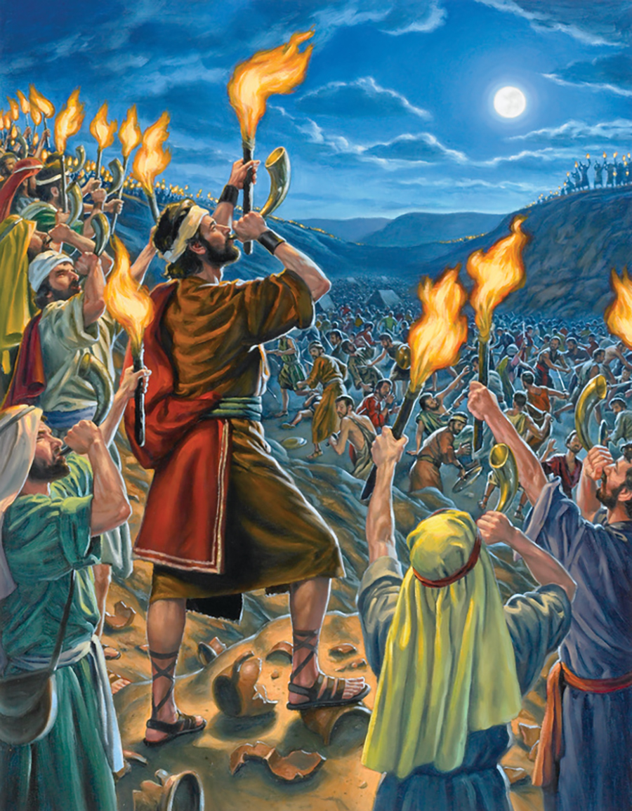
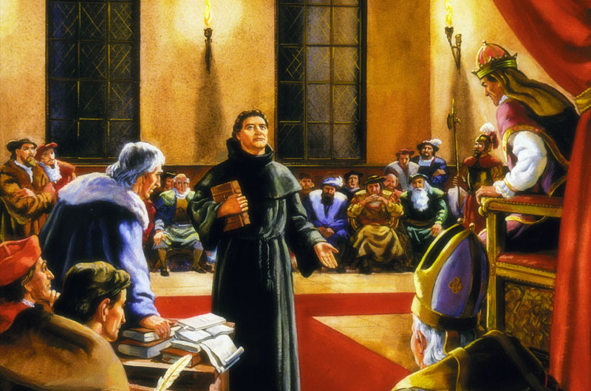
HODNOTA
Když vírou lpíme na jeho síle, on se změní, zázračně změní i ty nejskličující a nejbeznadějnější vyhlídky. Udělá to pro slávu svého jména. Bůh nabádá své věřící, ty, kteří v něho věří, aby vštípili odvahu nevěřícím a beznadějným. Kéž nám Pán pomáhá pomáhat druhým a zkoušet to živou vírou. EGW: Svědectví pro církev svazek 8 strana 12
Gedeón
Jaké úkony s odvahou a odhodláním v riskantních nebo obtížných situacích. To naznačuje nebo naznačuje odvahu.
Je třeba vykonat veliké dílo; musí být vypracovány širší plány. Hlas musí povstat a probudit národy. Lidé, jejichž víra je slabá a kolísavá, nejsou ti, kteří mají pokračovat v díle v této velké krizi. Potřebujeme odvahu hrdinů a víru mučedníků. EGW: Svědectví pro církev svazek 5 strana 187
Naděje a odvaha je nejpodstatnější složkou dokonalé služby Bohu. Jsou plody víry. Malomyslnost je hříšná a bezdůvodná—EGW: Proroci a králové strana 107
Musí mít odvahu, energii a vytrvalost. I když jim zdánlivá nemožnost brání v cestě, Jeho milostí musí pokročit. Místo aby litovali těžkostí, jsou povoláni je překonat. Neměli by si kvůli ničemu zoufat, ale při každé příležitosti být dobré mysli. Zlatým řetězem své jedinečné lásky je Kristus připoutal k Božímu trůnu. Jeho záměrem je, aby nejvyšší vliv vesmíru, který vyzařuje ze Zdroje veškeré moci, byl jeho. Mají mít moc vzdorovat zlu, moc, kterou nemůže ovládnout ani země, ani smrt, ani peklo, moc, která jim umožní zvítězit tak, jako zvítězil Kristus. EGW: Gospel Workers strana 39

Slide 13
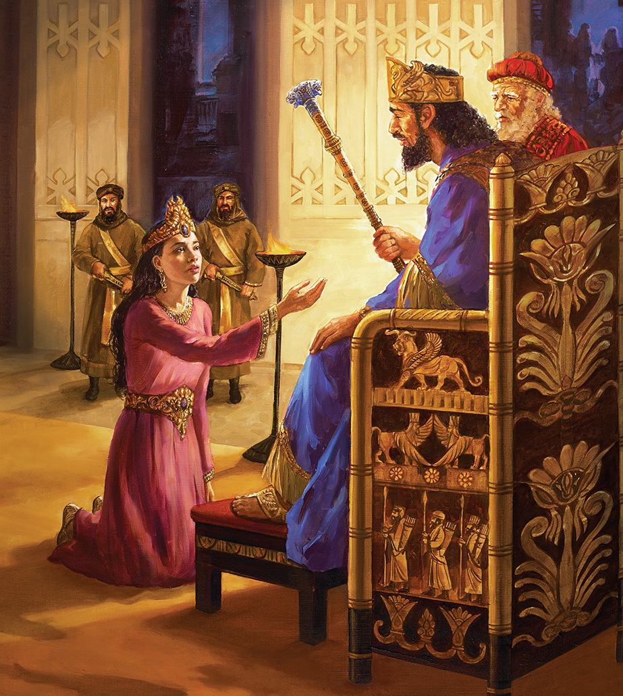
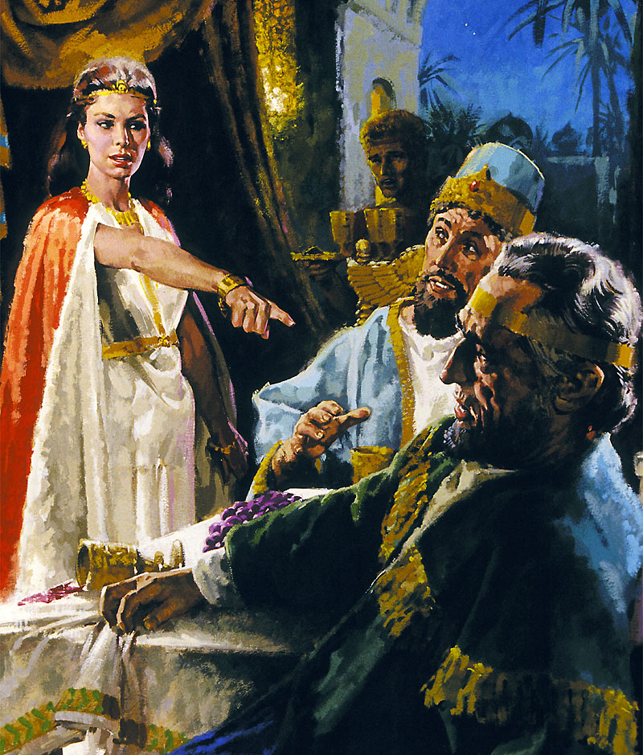
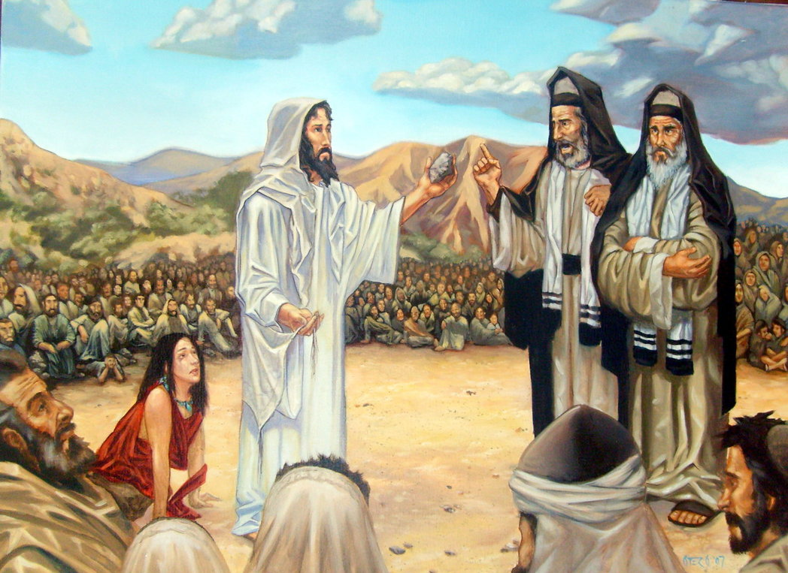
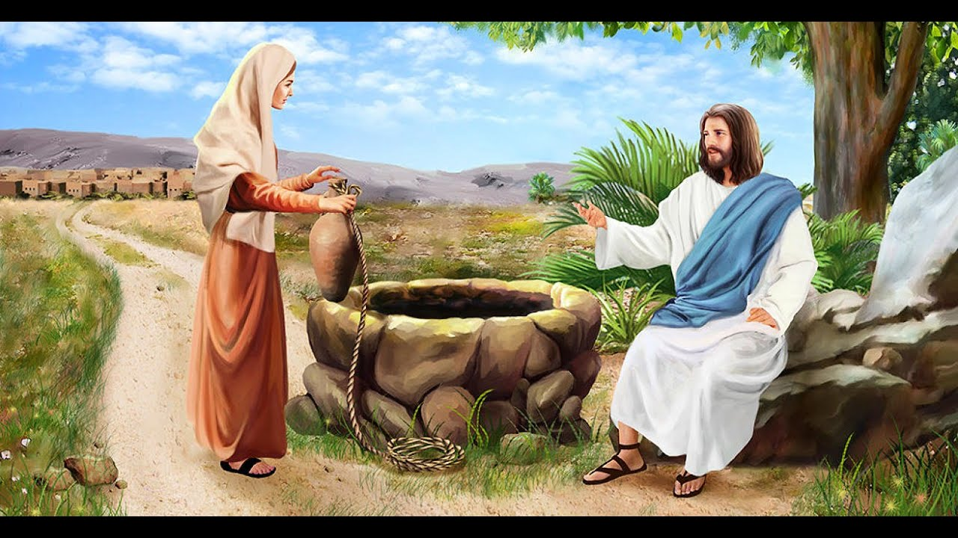
Ester
Člověk, který je taktní, pracovitostý a je plný nadšení, uspěje v časných záležitostech a sa-motné vlastnosti zasvěcené dílu Božímu se u-káží jako dvojnásobně účinné; neboť božská moc bude spojena s lidským úsilím. EGW: Svědectví pro církev svazek 5 strana 276
TAKT
Obezřetnost postupovat v delikátní záležitosti.
Ti, kdo se plně odevzdávají Bohu, musí do své práce vkládat myšlenky, modlitbu a zasvěcený a vroucí takt. The Signs of the Times, 29. května 1893
V práci na získávání duší je zapotřebí mnoho taktu a moudrosti. Spasitel nikdy pravdu nepotlačoval, ale vždy ji hlásal s lás-kou. Při jednání s druhými projevoval největší takt a byl vždy laskavý a ohleduplný. Nikdy nebyl hrubý, nikdy zbytečně neřekl přísné slovo, nikdy nezpůsobil zbytečný zármutek citlivé duši. Necenzuroval lidskou slabost. Nestydatě odsuzoval pokrytectví, nevěru a nepravost, ale v jeho hlase byly slzy, když pronášel své pronikavé výtky. Nikdy nečinil pravdu krutou, ale vždy pro-jevoval hlubokou něhu vůči lidstvu. Každá duše byla v jeho očích vzácná. Nesl se s božskou důstojností a s nejněžnějším sou-citem a ohleduplností se klaněl každému členu Boží rodiny. Ve všech z nich viděl duše, které bylo jeho posláním zachránit. EGW: El Colportór Engelico strana 123
Toto poselství musí být hlásáno, ale přesto musíme být opatrní, aby-chom neobtěžovali nebo neodsuzovali ty, kteří nemají světlo, které máme my. Nesmíme sejít z cesty, abychom provedli hrubé útoky... Jsou mnozí, kteří jsou velmi svědomití křesťané: chodí podle všeho světla, které na ně svítí, a Bůh bude pracovat v jejich prospěch. EGW: Svědectví pro církev svazek 9 strana 243

Slide 14
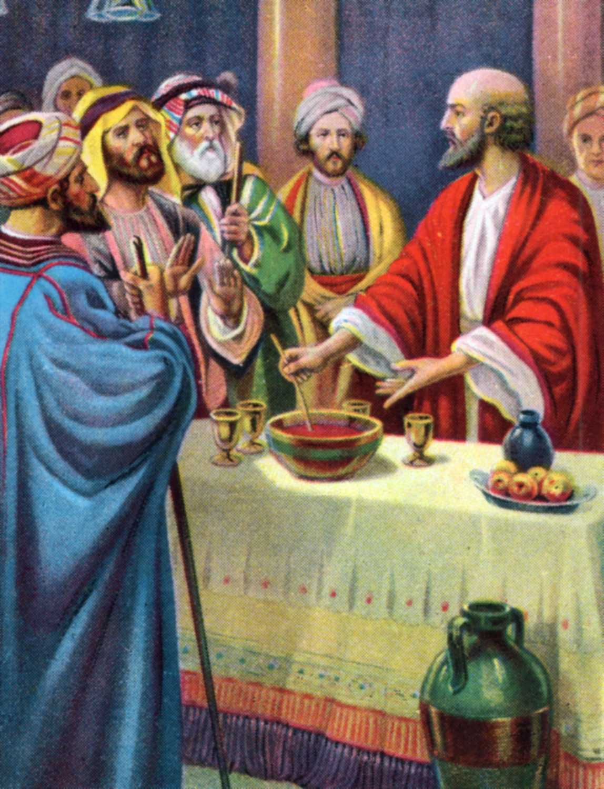
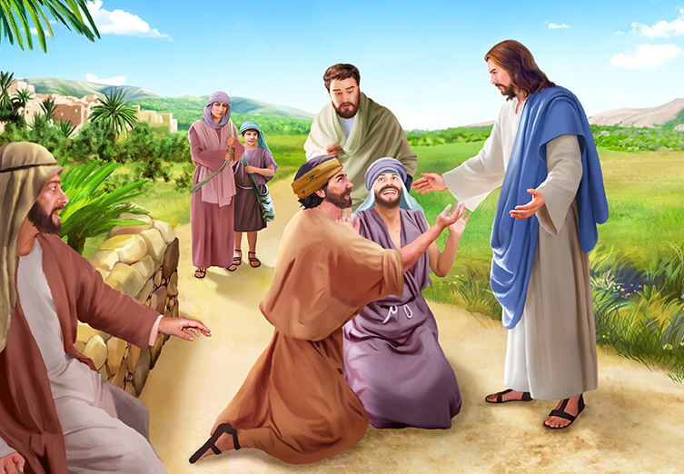
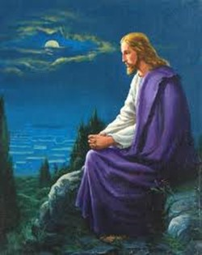
Pravý křesťan pracuje pro Boha ne z popudu, ale ze zásady; ne den nebo měsíc, ale po celý život. EGW: Rady pro učitele, rodiče a studenty o křesťanské výchově strana 518
NEMĚNNOST
Pevnost a vytrvalost ducha v předsevzetích a záměrech.
Spasitel byl neúnavný pracovník. Neměřil svou práci hodinami. Jeho čas, jeho srdce, jeho síla byly věnovány práci ve prospěch lidstva. Celé své dny věnoval práci a celé noci trávil v modlitbě, aby mohl načerpat sílu čelit lstivému nepříteli v celé své lstivém díle a získat sílu pro dílo povznesení a obnovy lidstva. Člověk, který miluje Boha, neměří svou práci osmihodinovým systémem. Pracuje nepřetržitě, aniž by se odchýlil od své povinnosti. A kdykoli se naskytne příležitost, je to dobré. Všude, kdykoliv, kdekoliv, kdekoliv, najděte příležitosti k práci pro Boha. Vůně nosí s sebou a šíří ji všude, kam jde. EGW: Svědectví pro církev svazek 9 strana 45.
Rekábejci
V každé době hrozila Bohem vyvoleným svědkům potupa a pronásledování kvůli pravdě. Josef byl stíhán a bylo s ním špatně nakládáno, protože si zachoval svou počestnost a poctivost... Vyvoleného Božího posla Davida štvali jeho nepřátelé jako dravou zvěř... Štěpán byl ukamenován, protože kázal ukřižovaného Krista. Pavel byl uvězněn, bičován, kamenován a nakonec zabit, protože věrně svědčil o Bohu mezi pohany... Jan byl pro “Boží slovo a svědectví Ježíše Krista” (Zjevení 1,2) vypovězen na ostrov Patmos. Tyto příklady lidské houževnatosti dokazují, že Boží zaslíbení ohledně jeho neustálé přítomnosti a podpírající milosti jsou spolehlivá. Potvrzují sílu víry, která je schopna odolávat mocnostem světa. EGW: Poslové naděje a lásky strana 331
Jeremjáš 35,1-10

Slide 15
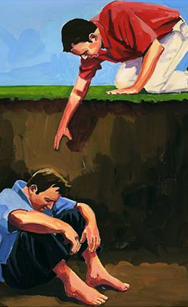
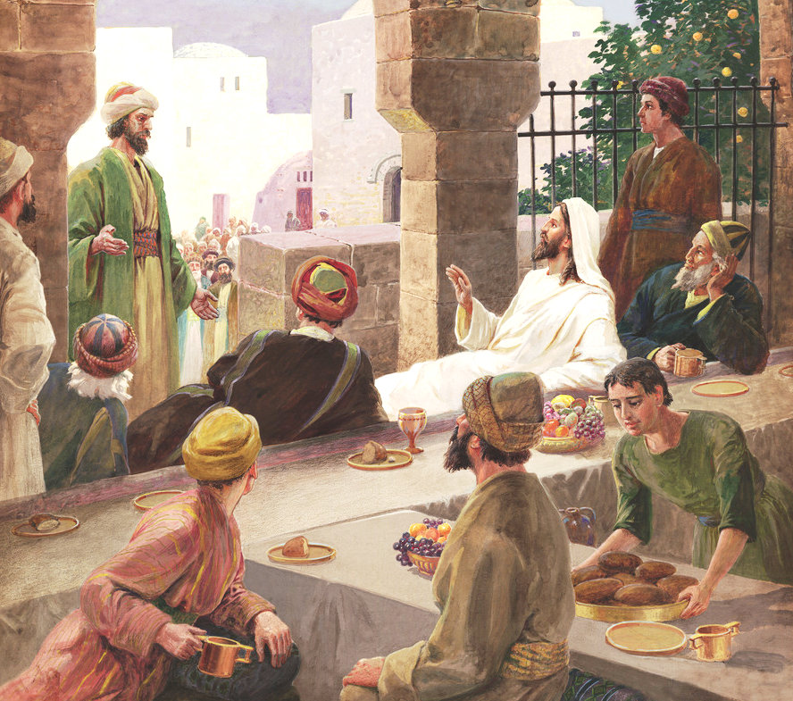
Spasitel byl hostem na slavnosti u jednoho farizea. Přijímal pozvání bohatých stejně jako chudých a podle svého zvyku využil každou příležitost ke zvěstování pravdy. EGW: Perly Moudrosti strana 111
SYMPATIE A DRUŽNOST
Sympatie: Je to schopnost vnímat a cítit, abyste zažili, jak jiný člověk cítí emoce. Spřízněnost, vzájemná náklonnost a laskavost.
Družnost: Je to schopnost vztahovat se k bližním.
Musíme projevovat více soucitu, než jaký cítil Kristus. Nejen soucit s těmi, kteří se nám zdají bezchybně zřejmí, ale i s ubohými dušemi, které trpí a bojují, které jsou často přistiženy při vině, hříchu a činí pokání, jsou pokoušeny a znechuceny. Musíme jít ke svým bližním, pohnuti, jako náš milosrdný velekněz, pocitem jejich slabosti. EGW: Gospel Workers 141
Ježíš
Jako národ ztrácíme hodně kvůli nedostatku vzájemného soucitu a družnosti. Ten, kdo mluví o nezávislosti a uzavírá se do sebe, nezaujímá postavení, které mu určil Bůh. Jsme děti Boží a naše štěstí závisí jeden na druhém. Práva Boha a lidstva nás tíží. Všichni musíme hrát svou roli v tomto životě. Správné pěstování sociálních prvků naší přirozenosti je to, co nás činí soucitnými s našimi bratry a přináší nám štěstí v našem úsilí o prospěch druhých. EGW: Testimony Teasures svazek 1 strana 459.
V každém odvětví Božího díla je zapotřebí mužů a žen, kteří budou mít soucit se zár-mutkem lidstva. The Review and Herald 6. května 1890.

Slide 16
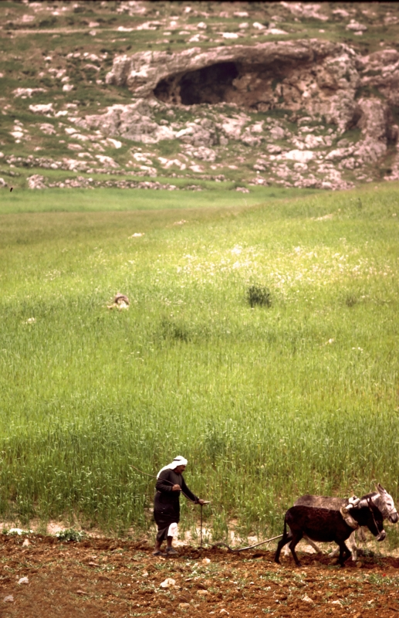
Když Kristus přikázal svým učedníkům, aby v jeho jménu vyšli a přivedli do církve všechny, kdo v něj věří, vysvětlil jim, že je nutné, aby si uchovali svou prostotu. Čím menší důraz budou klást na okázalost a honosnost, tím větší bude jejich vliv na konání dobra. Učedníci měli hovořit stejně prostě jako Ježíš. EGW: Poslové naděje a lásky strana 18
PROSTOTA
Ámos
Je to kvalita jednodu-chosti, která není ob-tížná, která nenabízí velké výzvy pro pocho-pení. To nemá žádnou kompozici, postrádá okázalost nebo nenabízí žádné potíže.
Tisíce lidí lze oslovit tím nejjednodušším a nejpokornějším způsobem. Intelektuálové, kteří jsou považováni za nejna-danější muže a ženy, jsou často zchlazeni prostými slovy toho, kdo miluje Boha a kdo může o této lásce mluvit tak přirozeně, jako světští lidé mluví o věcech, které je nejvíce zajímají. Často dobře připravená a naučená slova mají jen malý vliv. Avšak slova plná pravdy a upřímnosti, jimiž se vyjadřuje syn nebo dcera Boží, pronesená s přirozenou prostotou, mají moc odblokovat dveře srdcí, které byly dlouho zavřené před Kristem a jeho láskou. EGW: Christian Service strana 233
(Ámos 7,14.15)
Laskavá slova vyřčená prostě, spolu s malou pozorností, někdy postačí k rozptýlení mraků pokušení a pochybností, které pokrývají duše. Křesťanský soucit srdce, vyjádřený upřímně, může otevřít dveře srdcím, která potřebují jemný dotek Ducha Páně. EGW: Vybrané spisy svazek 5 strana 146 (1909); Evangelizace strana 353

Slide 17
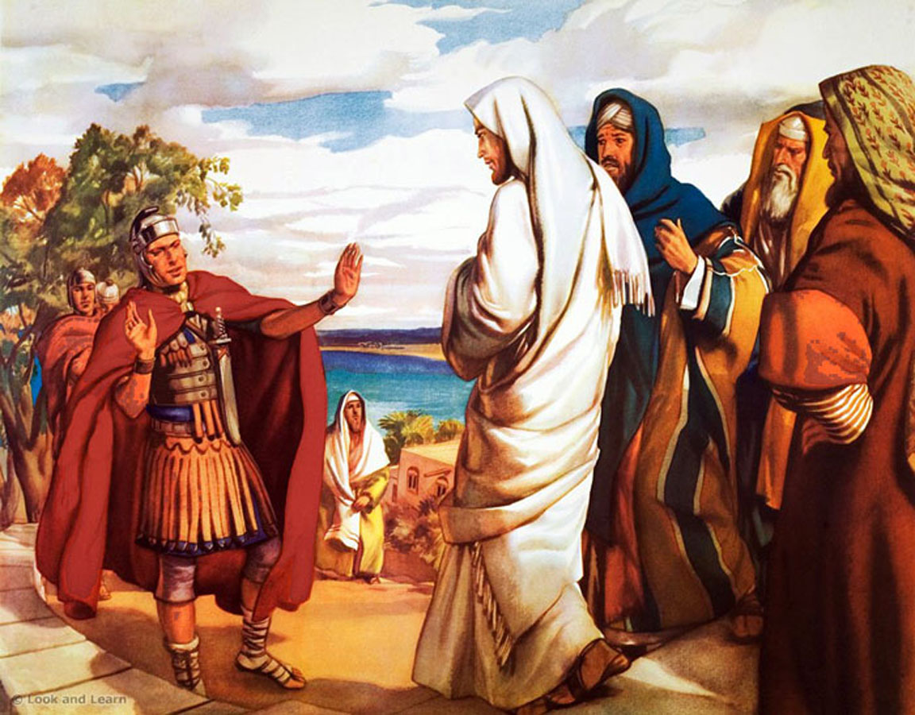
V pravé víře se skrývá životní optimismus, pevnost v zásadách a vytrvalost v předsevzetích, které neoslabí čas ani těžkosti. EGW: Perly Moudrosti strana 73.
VÍRA
Věřte a důvěřujte. Je to jistota, kterou člověk cítí ohledně Boha, něčeho nebo někoho.
Ten, kdo pracuje pro Boha, potřebuje silnou víru. Zdání může být nepříznivé; Ale v nejtemnější hodině je světlo, když se blíží svítání. Síla těch, kteří s vírou, láskou a službou Bohu budou den za dnem obnovováni.—EGW: Gospel Workers strana 262
Boží pracovníci potřebují víru v Boha. Nezapomíná na svou práci, ale váží si své práce. Existují božští agenti předurčení ke spolupráci s těmi, kteří spolupracují s Bohem. Když si myslíme, že Bůh neudělá to, co řekl, a že nemá čas věnovat pozornost svým pracovníkům, zneuctíváme našeho Stvořitele. The Southern Watchman, 2. srpna 1904.
Centurión
Život křesťana je často pln nebezpečí a mnohdy se zdá těžké splnit povinnost. Představivost kreslí hrozící zkázu, otroctví nebo smrt. Hlas Boží však říká jasně “Jdi vpřed!” Měli bychom uposlechnout tohoto příkazu, i když náš zrak nemůže prohlédnout tmou a i když pociťujeme přitom mrazení. Překážky, které brzdí náš postup nezmizí, budeme-li váhat a pochybovat. Ti, kdož se zdráhají uposlechnout, dokud nezmizí poslední zdání nejistoty a dokud trvá nebezpečí nezdaru nebo porážky, neuposlechnou vůbec. Nevíra našeptává: “Vyčkejme, až budou odstraněny překážky a až uvidíme jasně svou cestu;” víra však nutí k odvážnému pochodu vpřed, dává naději a jistotu. EGW: Patriarchové a proroci strana 208

Slide 18
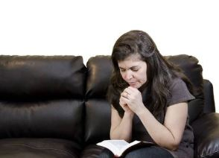
ZASVĚCENÍ
Ať se posvěcený Boží služebník nachází kdekoli, Duch svatý je s ním. Slova určená učedníkům platí i pro nás. Jejich Utěšitel je i naším Utěšitelem. Duch svatý dodává člověku sílu, která mu v každé tíživé situaci umožňuje vytrvat v úsilí a zápase, podpírá jej uprostřed světa plného nenávisti a pomáhá mu uvědomovat si své vlastní chyby a slabosti. Když prožíváme zármutek nebo procházíme utrpením, když se nám zdá, že naše vyhlídky do budoucnosti jsou chmurné a nejisté, a cítíme se bezradní a opuštění, Duch svatý odpovídá na modlitbu víry a naplňuje nás útěchou. EGW: Poslové naděje a lásky strana 30
Odevzdání se s velkou účinností a horlivostí určitému cíli nebo Bohu.
Samuel
Kristus požaduje bezvýhradnou odevzdanost, dokonalou službu. Žádá celé srdce, mysl a sílu. Nemůžeme pěstovat sobectví. Kdo žije jen pro sebe, není křesťan.— EGW: Perly Moudrosti strana 22
Když se Boží milost zmocní srdce, je vidět, že sklony ke zlu, pěstované a zděděné, musí být ukřižovány. Musí začít novým životem, pod novým velením. Všechno, co se dělá, musí být vykonáno k Boží slávě. Tato práce zahrnuje vnějšího a vnitřního člověka. Celá bytost – tělo, mysl i duch – se musí podřídit Bohu, aby ji mohl použít jako nástroj spravedlnosti. EGW: Messages to Young People strana 68.

Slide 19
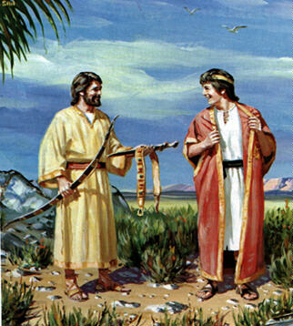
Pán si oškliví lhostejnost a nevěru ve svém díle, projevené v rozhodné chvíli. Celý vesmír s nevýslovným zájmem sleduje závěrečné výjevy velkého sporu mezi dobrem a zlem. Lid Boží se blíží k hranicím věčného světa; co může být pro něj důležitější, než zůstat věrný Bohu nebeskému? Ve všech dobách měl Bůh mravní hrdiny a má je i nyní, takové, kteří jako Josef a Eliáš a Daniel se nestydí přihlásit se k lidu Božímu. Zvláštní požehnání Boží provází práci těchto činorodých mužů, mužů, kteří se nedají svést od přímé cesty povinnosti, ale kteří s božskou rozhodností kladou otázku: “Kdo jest Hospodinův?” (2. Mojžíšova 32,26), mužů, kteří se nespokojí jen tím, že kladou otázku, ale kteří vyžadují, aby ti, kdož se rozhodli ztotožnit se s lidem Božím, šli dále vpřed a jednoznačně zjevovali svou věrnost Králi králů a Pánu pánů. Takoví mužové podřizují svou vůli a své záměry zákonu Božímu. Pro lásku k Bohu jim nezáleží na vlastním životě. Jejich dílem je čerpat světlo ze Slova a vyzařovat je světu jasnými, přímými paprsky. Věrnost Bohu je jejich heslem. EGW: Proroci a králové strana 97
VĚRNOST
Kdo udržuje někoho nebo něco náležitou věrnost. Spolehliví, pravdiví a věrní při výkonu nebo výkonu úřadu nebo pozice.
Jónatan
Svět nejvíce potřebuje lidi, které nelze prodat nebo koupit. Ty, kteří si ve svém nejhlubším nitru zachovali pravdivost a čestnost, nebojí se nazvat hřích pravým jménem a jejichž svědomí je věrné povinnostem jako střelka kompasu severnímu pólu. Lidi, kteří stojí za právem, i kdyby se nebesa měla zhroutit EGW: Poslové naděje strana 37

Slide 20
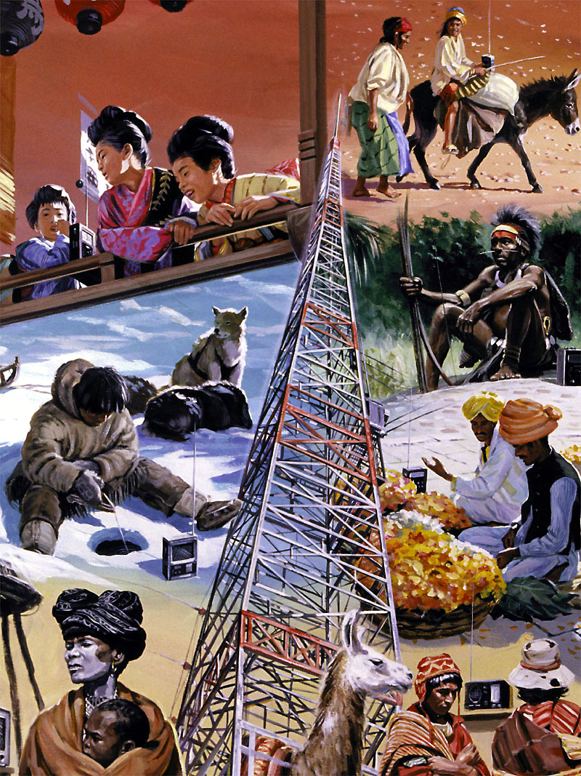
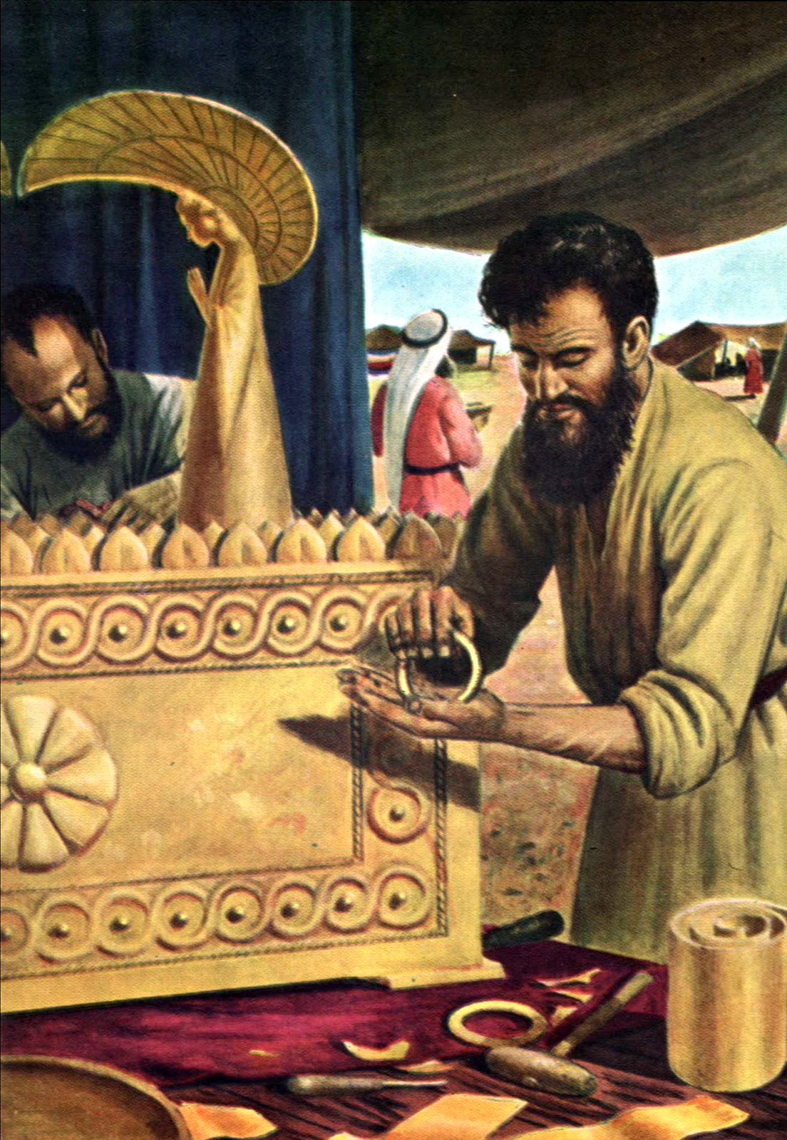
Píle a horlivost při plnění povinností Bohem určených je důle-žitou součástí pravého náboženství. Lidé by se měli chápat příležitostí jako nástrojů Božích, jimiž plní vůli Boží. Rychlé a rozhodné jednání v pravý okamžik přináší slavná vítězství, kdežto odkládání a zanedbávání končí nezdarem a zneuctěním Boha. EGW: Proroci a králové strana 442
DOVEDNOST
Dovednost, umění, krása nebo maje-tek, se kterým se něco dělá.
Každý křesťan si má navyknout na pořádek, důkladnost a přesnost. Nemůžeme omlouvat pomalou a nepořádnou práci, ať se jedná o cokoli. Jestliže někdo stále pracuje a nikdy nedosahuje výsledků, znamená to, že pracuje bez vnitřního zaujetí. Kdo pracuje pomalu a neúčinně, měl by si uvědomit, že tyto chyby musí napravit. EGW: Perly Moudrosti strana 174
Besaleel
Kdo pracuje pomalu a neúčinně, měl by si uvědomit, že tyto chyby musí napravit. Potřebuje se naučit, jak užitečně rozvrhnout čas, aby dosáhl co nejlepších výsledků. Vhodným přístupem a správnou metodou vykonají někteří lidé za pět hodin tolik práce, kolik jiní za deset. Jiní mají poměrně málo práce, ale neustále pracují, protože si neumějí rozvrhnout čas. Pomalostí a otálením si přidělávají práci tam, kde je jí málo. Opravdovým úsilím mohou překonat tyto nesprávné návyky. Musíme pracovat cílevědomě. Máme uvážit, kolik času potřebujeme pro daný úkol, a pak vynaložme veškeré úsilí, abychom práci dokončili ve stanovené době. Pěstováním vůle rozvíjíme i zručnost. EGW: Perly Moudrosti strana 174

Slide 21
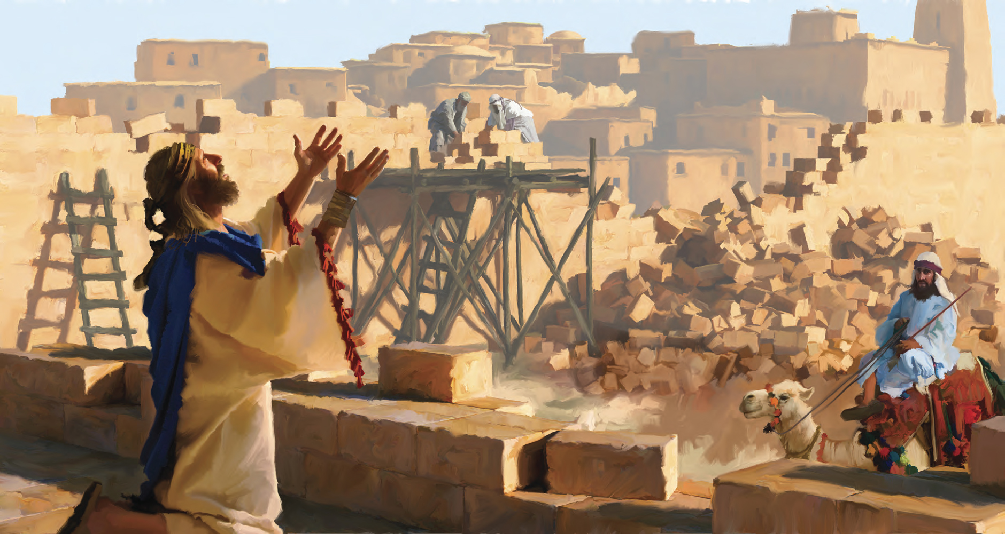
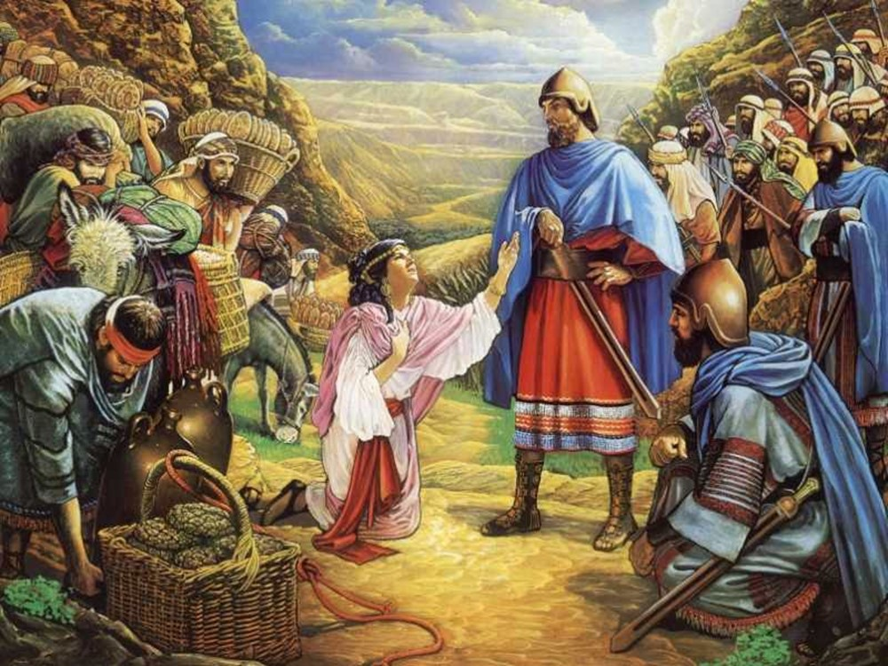
OBEZŘETNOST A PŘEDVÍDAVOST
Nehemjáš
Aniž by se poradila se svým manželem nebo mu řekla o jeho záměru, Abigail udělala dostatečnou zásobu zásob a naložená osly ji poslala k Davidovi do péče svých služebníků a sama se vydala hledat Davidovu společnost. Našel ji na chráněném místě na kopci. "A když Abigail uviděla Davida, rychle se zvedla ze zadku, padla před Davidem na zem a sklonila se k zemi; a vrhl se mu k nohám a řekl: "Můj Pane, hřích na mně; ale snažně tě prosím, abys dovolil svému služebníkovi, aby mluvil do tvých uší a naslouchal slovům tvého služebníka.‘“ EGW: Daughter of God 42
Obezřetnost: Střídmost, opatrnost, umírněnost. Moudrost, dobrý úsudek.
Prozíravost: Akce spočívající v uspořádání toho, co je vhodné pro uspokojení ne-předvídaných událostí nebo předvídatelných potřeb, pře-dem se postarat o to, aby byly k dispozici nebo připraveny prostředky proti budoucím eventualitám.
Příklad tohoto svatého muže [Nehemjáše] by měl být poučením pro všechny Boží děti, aby se mohly nejen modlit ve víře, ale také pilně a věrně pracovat. S kolika těžkostmi se setkáváme, jak často bráníme Prozřetelnosti, aby pracovala v náš prospěch, protože prozíravost, předvídavost a starostlivost mají s náboženstvím jen málo společného! To je velká chyba. Je naší povinností pěstovat a používat každou schopnost, která by z nás učinila efektivnější pracovníky pro Boha. Pečlivé zvažování a promyšlené plány jsou pro úspěch posvátných podniků dnes stejně důležité, jako byly v Nehemjášově době. The Southern Watchman 15. března 1904.

Slide 22
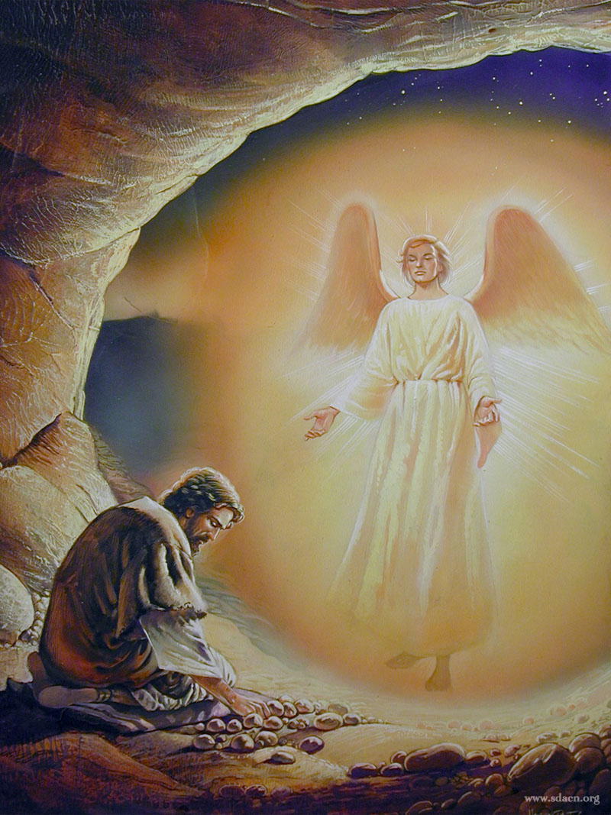
Duch
Ti, kdož stojí v předních řadách velkého boje a jsou povzbuzováni Duchem svatým k vykonání zvláštního díla, často pocítí ochablost, když tlak pomine. Malomyslnost dokáže otřást i nejpevnější vírou a oslabit i nejsilnější vůli. Avšak Bůh to chápe, a nepřestává milovat své služebníky a mít s nimi soucit. Zná pohnutky a niterná hnutí. Trpělivě čekat a věřit, i když se všechno zdá chmurné — tomu se musí naučit vůdcové v díle Božím. Nebesa je neopustí ve chvíli protivenství. Nic není zdánlivě bezmocnější, ve sku-tečnosti však nepřemožitelnější, než duše, jež cítí svou nicotnost a pevně spoléhá na Boha.—EGW: Patriarchové a králové strana 113
Elijáš
Síla ducha, úsilí, odvahy. Pohodlí, úleva.
Pán žádá vojáky, aby nezanedbávali a neztráceli odvahu, ale aby přijali dílo se všemi jeho nepříjemnými rysy. Chtěl by, abychom si všichni vzali Krista za vzor. The Review and Herald 17. července 1894
Ti, kdo dnes učí pravdy, které jsou lidem nevhod, se občas mohou setkat se stejně nepřátelským přijetím, s jakým se tehdy při své práci setkali Pavel a jeho pomocníci. Neměli by se nechat odradit ani tehdy, když je budou odmítat lidé, kteří se vydávají za křesťany. Poslové kříže se musí vyzbrojit ostražitostí a modlitbou a ve víře směle kráčet vpřed. Musí vždy pracovat v Ježíšově jménu. —EGW: Poslové naděje a lásky strana 133

Slide 23
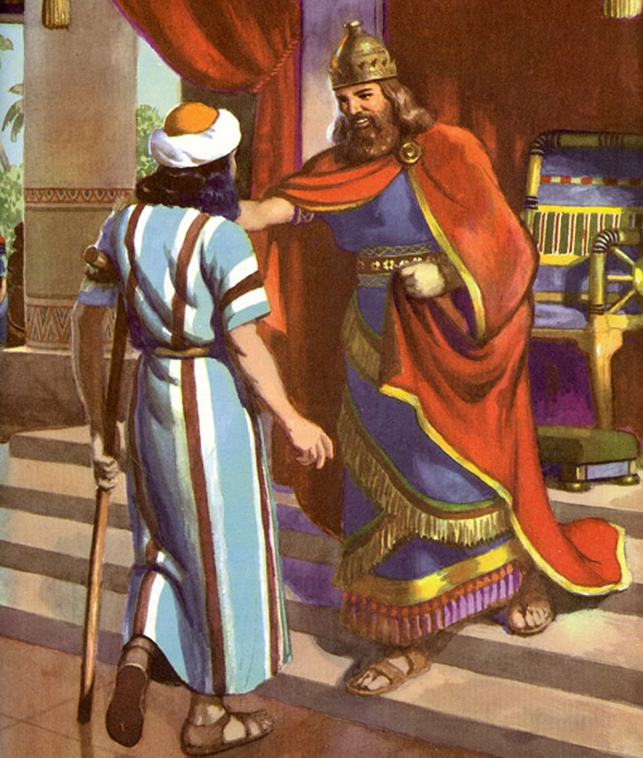
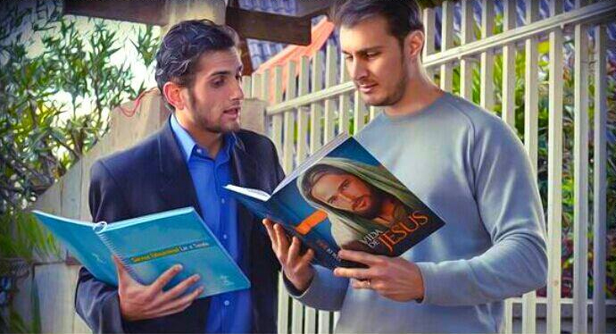
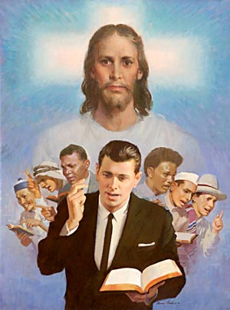
Laskavý duch a laskavý, přesvědčivý způsob mohou zachránit ztracené a přikrýt množství hříchů. Zjevení Krista ve vaší vlastní povaze bude mít proměňující moc nad těmi, s nimiž se stýkáte. Nechť se ve vás Kristus denně projevuje a zjeví ve vás tvořivou energii svého slova, laskavý, přesvědčivý, ale mocný vliv, aby v jiných duších obnovil dokonalost Pána, našeho Boha. EGW: Christian Service strana 241
SHOVÍVAVOST
Projev dobré vůle nebo sympatie k lidem nebo jejich skutkům.
David
Jako rosa a jemné deště padají na vyčerpané rostliny, nechť i vaše slova padají něžně, když se snažíte vyvést lidi z omylu. Božím plánem je nejprve zasáhnout srdce. Musíme mluvit pravdu s láskou a důvěřovat, že vás zmocní k nápravě života. Duch svatý uplatní na duši slovo pronesené s láskou. EGW: Christian Service strana 241
Duch, který zůstane laskavý i při provokaci, bude mluvit za pravdu účinněji než jakýkoli argument, jakkoli silný. EGW: Christian Service strana 241

Slide 24
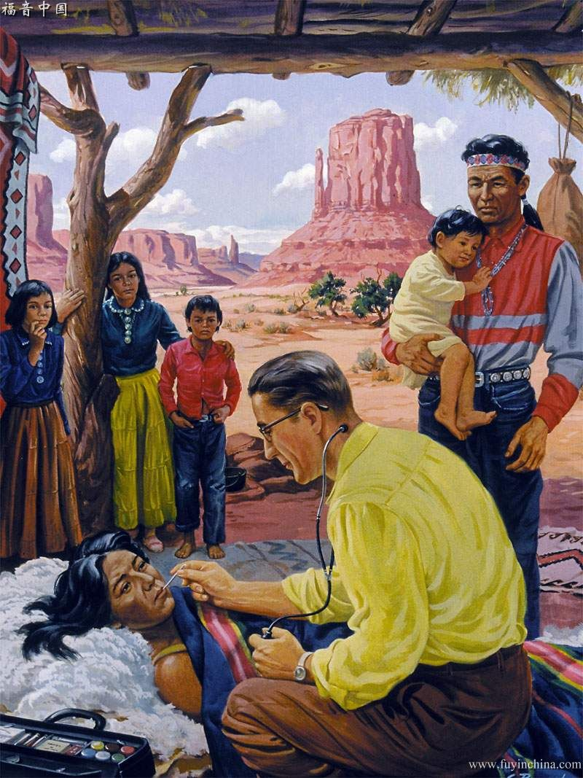
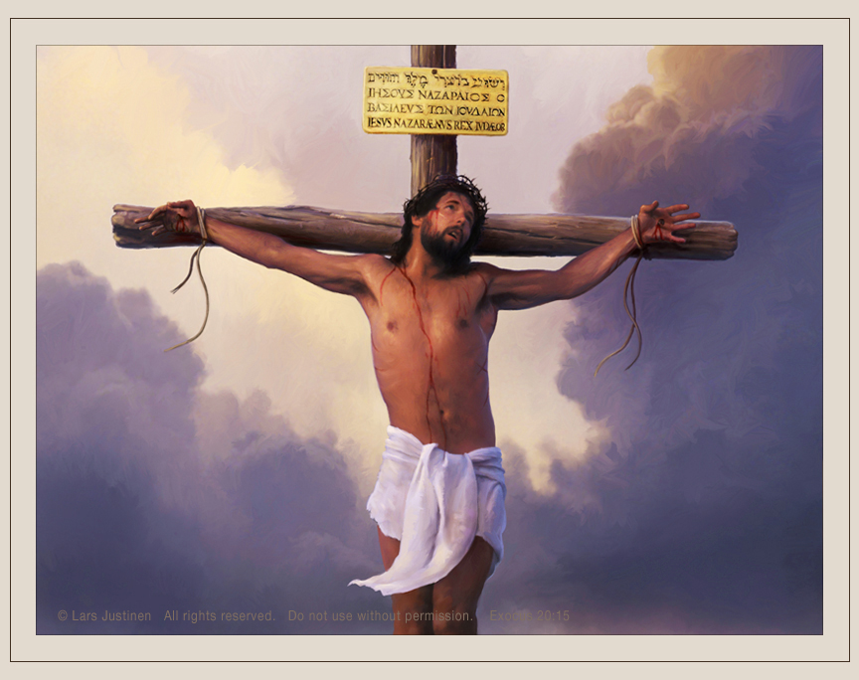
Kristovo dílo by nám mělo sloužit jako příklad. Neustále chodil z místa na místo a dělal zboží. V chrámu a v synagoze, na ulicích měst, na tržištích a v dílnách, na mořském pobřeží a na kopcích kázal evangelium a uzdravoval nemocné. Jeho život nesobecké služby by nám měl sloužit jako příručka. Jeho něžná soucitná láska odsuzuje naše sobectví a tvrdost našeho srdce. — EGW: Testimony Treasures svazek 3 strana 298
ZŘEKNUTÍ SE
Obětování nebo zřeknutí se svých tužeb nebo zájmů, obvykle z nábo-ženských důvodů nebo altruismu.
Ne pro mzdu, kterou dostáváme, bychom měli pracovat. Pohnutka, která nás pudí pracovat pro Boha, by měla být prosta jakékoli sobeckosti. Nezištná oddanost a duch sebeobětavosti vždy byly a vždy budou hlavním předpokladem služby, jež je pro Boha přijatelná. Náš Pán a Mistr stanoví, aby ani jediné vlákénko sobectví se nevpletlo do díla Božího. Do svých snah máme vkládat ohleduplnost a obratnost, přesnost a moudrost, jíž Bůh dokonalosti vyžaduje od stavitelů pozemského svato-stánku; při vší své práci nesmíme zapomínat na to, že největší nadání a nejskvělejší služby jsou Bohu libé jen tehdy, položíme-li na oltář sami sebe jako živou oběť. EGW: Proroci a králové strana 43

Slide 25
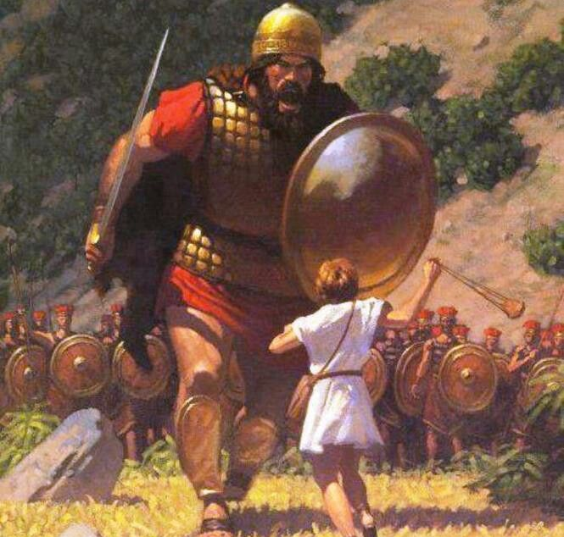
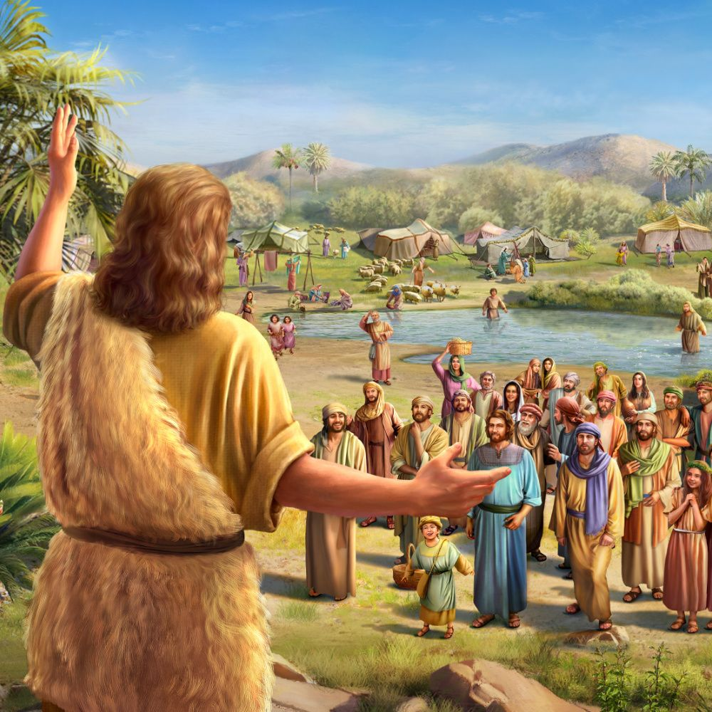
Bůh povolává lidi jako Eliáš, Nátan a Jan Křtitel, muže, kteří budou věrně předávat své poselství, bez ohledu na následky; Muži, kteří budou mluvit pravdu s odvahou, i když to vyžaduje oběť všeho, co mají. EGW:Christian Service strana 245
STATEČNOST A PRAVDOMLUVNOST
Statečnost: Schopnost podniknout riskantní podnik navzdory nebezpečí a možnému strachu, který vyvolává.
Pravdomluvnost: Vždy říkat, používat nebo vyznávat pravdu.
V dnešní nebezpečné době se církev neobejde bez zástupu pracovníků, kteří se stejně jako Pavel sami vychovali k užitečné službě, mají bohaté zkušenosti s Bohem a jsou naplněni horlivostí a nadšením. Je zapotřebí posvěcených a obětavých lidí, kteří se nebudou vyhýbat zkouškám ani odpovědnosti, kteří jsou stateční a věrní; lidí, v jejichž nitru se Kristus stal nadějí “na Boží slávu” (Koloským 1,27) a kteří budou kázat Boží slovo ústy, jichž se dotkl posvátný oheň. Kvůli nedostatku takových služebníků Boží dílo upadá a zhoubné bludy otravují jako smrtelný jed mravy a maří naděje mnoha lidí. EGW: Poslové naděje a lásky strana 293
David
Bůh nemůže potřebovat muže, kteří v době nebezpečí, kdy je třeba síly, odvahy a vlivu všech, se bojí zaujmout pevný postoj za spravedlivou věc. Volá muže, kteří budou věrně bojovat proti zlu, proti knížatstvům a mocnostem, proti vládcům temnosti tohoto světa, proti duchovním mocnostem zla na výsostech. Takovým Bůh řekne: “Dobře, dobrý a věrný služebníče,…vejdi v radost svého Pána.” (Matouš 25,23) EGW: Proroci a králové strana 94

Slide 26
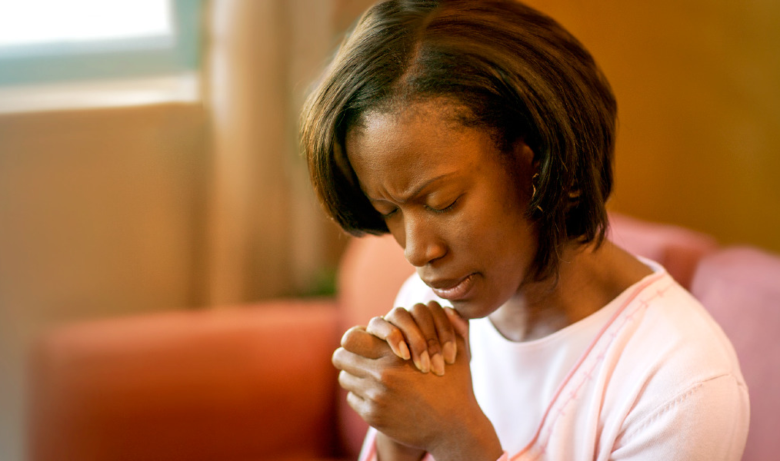
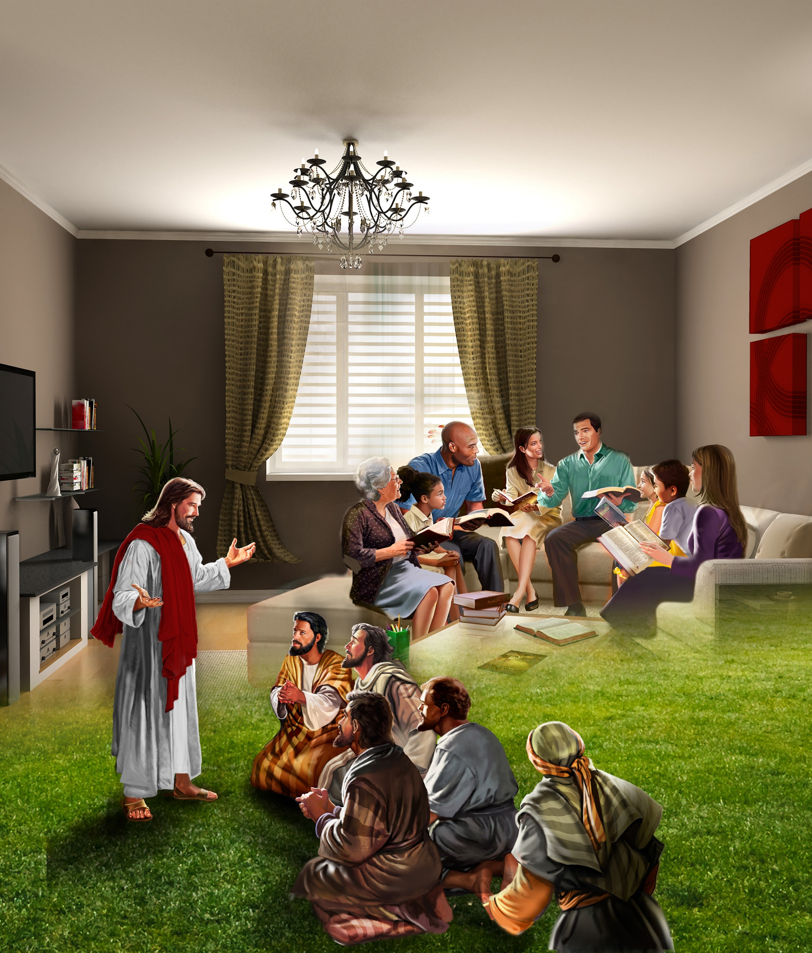
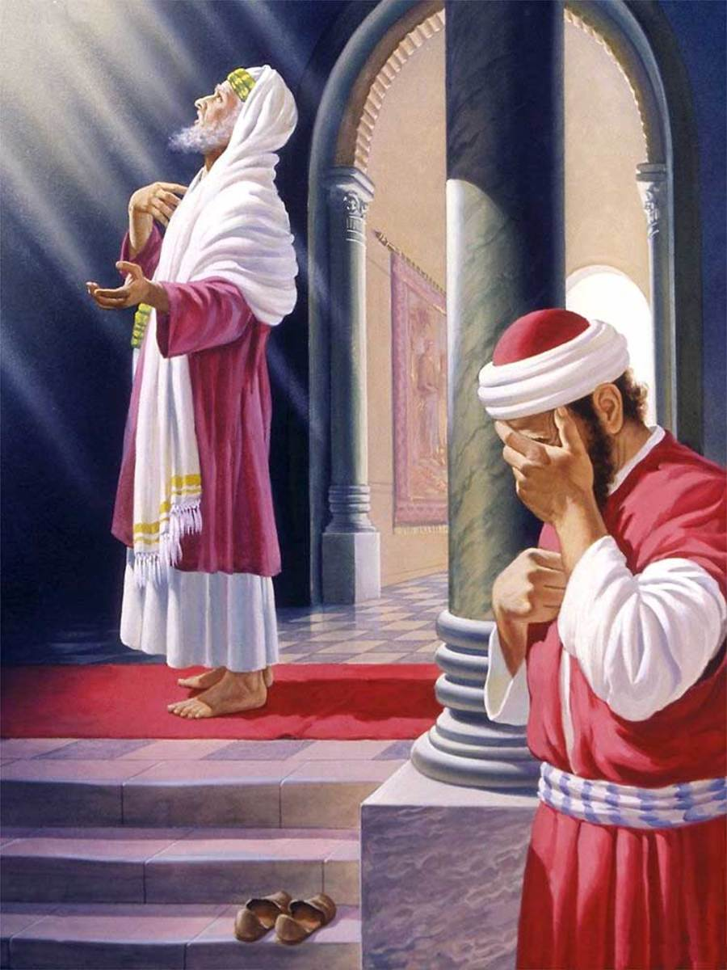
Když Bůh vybírá muže a ženy do své služby, nezjišťuje, zda mají vzdělanost, výmluvnost nebo světské bohatství. Spíše se ptá: "Chodí s takovou pokorou, že jim mohu ukázat svou cestu? Mohu ti dát svá slova na rty? Budou mě zastupovat?"—EGW: Svědectví pro církev svazek 7 strana 144
POKORA
Ctnost, která spočívá v poznání vlastních omezení a slabostí a v jednání v souladu s tímto poznáním.
Celá nebesa se zajímají o toto dílo, které Boží poslové konají ve světě ve jménu Ježíše Nazaretského. Je to veliké dílo, bratři a sestry, a my se máme denně pokořovat před Bohem a nemyslet si, že naše moudrost je dokonalá. Musíme se této práce ujmout s nadšením. Nemáme se modlit k Bohu, aby nás pokořil, protože když se nás zmocní, pokoří nás způsobem, který se nám nebude líbit. Máme se však den za dnem pokořovat pod mocnou rukou Boží. Máme pracovat na svém vlastním spasení s bázní a třesením. I když Bůh je ten, kdo v nás působí, aby chtěl, stejně jako aby činil pro jeho dobro, máme s ním spolupracovat tak, jak on působí skrze nás. The Review and Herald 12. července 1887
Publikán
Slávu předchází pokora. Na důležitá místa mezi lidmi vyvyšují nebesa takové jedince, kteří se — jako Jan Křtitel — dokáží pokořit před Bohem. Učedník s dětskou upřímností a otevřeností je v práci na Božím díle nejúspěšnější. Nebesa spolupracují s každým, kdo nehledá vlastní slávu a usiluje o záchranu druhých. EGW: Touha věků strana 280

Slide 27
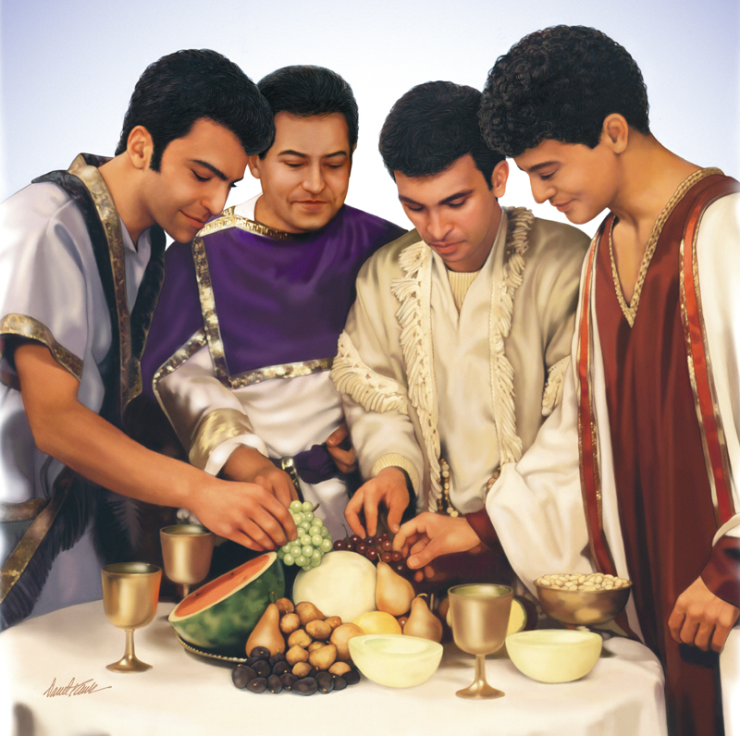
Zneužívání našich fyzických schopností zkracuje dobu, po kterou může být náš život použit k Boží slávě. A činí nás neschopnými konat práci, kterou nám Bůh svěřil. Tím, že si dovolíme vytvářet si špatné návyky, chodit spát v pozdních hodinách, oddávat se chuti k jídlu na úkor zdraví, pokládáme základy naší slabosti. Zanedbáváním fyzického cvičení, přílišnou únavou mysli nebo těla, narušujeme rovnováhu nervového systému. Ti, kdo takto zkracují svůj život a stávají se nezpůsobilými ke službě tím, že nedbají na přírodní zákony, jsou vinni okrádáním Boha. A okrádají i své bližní. Příležitost žehnat druhým – právě té práci, kvůli které je Bůh poslal na svět – jim bránilo jejich vlastní chování. A stali se neschopnými udělat ani to, co mohli udělat v mnohem kratším čase. Pán nás považuje za vinné, když svými škodlivými návyky zbavujeme svět dobra. EGW: Christian Service strana 248
MÍRNOST
Mírný, spokojený a šetrný v jídle nebo pití nebo v nějaké jiné chuti nebo vášni.
Daniel
Kéž by každé dítě Boží pocítilo dojem, že je třeba být zdrženlivé v jídle, oblékání a práci, aby mohlo konat lepší dílo pro Boží dílo. Když je dělník pod tlakem práce a péče a je duševně a tělesně unavený, má se na chvíli obrátit a odpočinout si ne z pouhého požitkářství, ale proto, aby se lépe připravil na budoucí povinnosti. Máme bdělého nepřítele, který je vždy v našich šlépějích, aby využil každé slabosti a tak učinil svá pokušení účinnými ve zlém. Když je mysl přetížena a tělo oslabeno, využije toho a přemůže duši svými nejkrutějšími pokušeními, dokud nezpůsobí zkázu Syna Božího. Nechť Boží pracovník pečlivě šetří svou silou; a když jsi unaven z úkolů, které na tobě spočívají, odpočívej, odpočívej a měj společenství s Ježíšem. The Review and Herald 14 listopadu 1893.

Slide 28
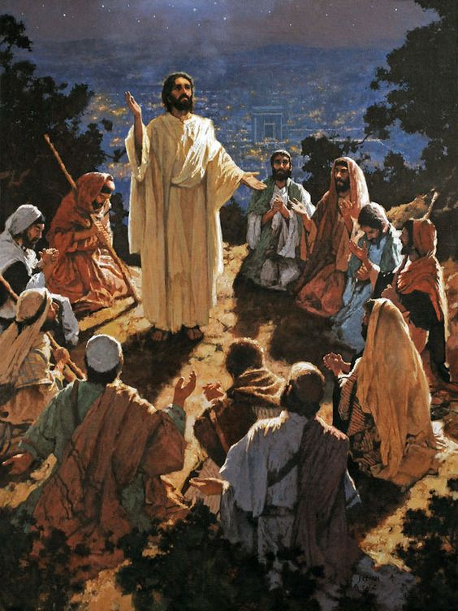
Ježíšovi učedníci se potřebovali naučit pracovat a odpočívat. Dnes je třeba, aby Boží vyvolení pracovníci slyšeli Kristův příkaz, aby odešli a trochu si odpočinuli. ... I když je úroda hojná a dělníků málo, nic se nezíská obětováním zdraví a života. ... Existuje mnoho slabých a vy-čerpaných pracovníků, kteří jsou hluboce znechuceni, když uvažují o tom, co je třeba udělat a jak málo mohou udělat. Jak touží mít více fyzické síly, aby mohli dělat více! Ale právě těm Ježíš říká: "Oddělte se na odlehlé místo a trochu si odpočiňte.“ The Review and Herald 7. listopadu 1893
ODPOČINEK A RELAXACE
Odpočinek: Přerušení činnosti za účelem zotavení se z únavy.
Relaxace: Pečlivé a důkladné přemýšlení o něčem.
Učedníci
Všichni, kdo jsou v Boží škole, potřebují tichou hodinu k rozjímání, o samotě sami se sebou, s přírodou a s Bohem. V nich se musí projevovat život, který v žádném případě neodpovídá světu, jeho zvykům nebo praktikám. Potřebují proto osobní zkušenost, aby získali poznání Boží vůle. Každý z nás ho musí slyšet, jak promlouvá k našemu srdci. Když každý druhý hlas mlčí a my čekáme v jeho přítomnosti, ticho duše činí Boží hlas vnímatelnějším. Říká nám: "Upokojte se a vězte, že já jsem Bůh." To je účinná příprava na veškerou práci pro Boha. Uprostřed rušného davu a napětí intenzivních činností života bude ten, kdo je takto osvěžen, obklopen atmosférou světla a pokoje. Získáte novou zásobu fyzické a duševní síly. Jeho život bude vydechovat vůni a bude důkazem božské moci, která zasáhne srdce lidí. EGW: Christian Service strana 249

Slide 29
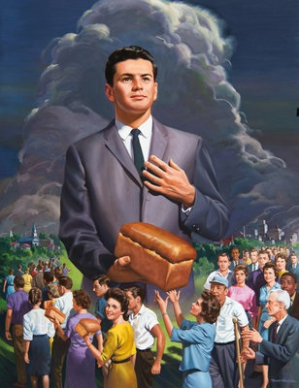
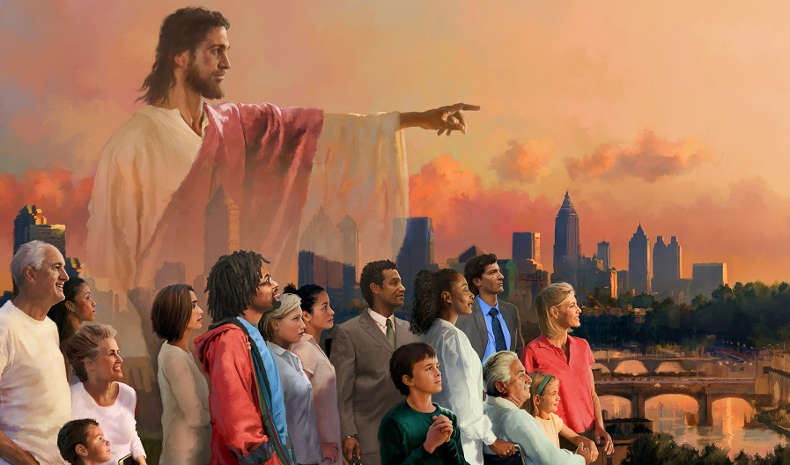
ZÁVĚR
Budeme-li pilně pracovat pro spasení svých bližních, Bůh bude mít z na-šeho úsilí prospěch. — EGW: Svědectví pro církev svazek 1 strana 86.
Bůh po nás nechce, abychom konali dílo, které je před námi, ve své vlastní síle. Poskytl božskou pomoc ve všech naléhavých situacích, kde naše lidské zdroje nejsou dostatečné. Uděluje Ducha svatého, aby nám pomohl v každé nesnázi, posílil naši naději a bezpečí, osvítil naši mysl a očistil naše srdce. The Southern Watchman 1. srpna 1905.
Autorem neautorizovaných překladů knih nepublikovaných
v českém jazyce je Ivo Kapec.
Zaslíbení Ducha svatého se neomezuje na nějakou dobu či národ. Kristus prohlásil, že vliv Božího Ducha bude provázet jeho následovníky až do konce. Od letnic až do současné doby je Utěšitel sesílán všem, kdo se zcela podřídili Bohu a oddali se jeho službě. EGW: Poslové naděje a lásky strana 29
Proste Boha, aby vám dal Ducha svatého, a On do vás vloží vlastnosti, kte-ré potřebujete pro svůj prospěch, a podělit se o své poselství s ostatními.

